Slide 1

Голова методичної комісії : С. Чередниченко,
2024-2025 н. р.
Державний навчальний заклад
Вище професійне училище №2 м. Херсона»
Методична комісія
викладачів і майстрів виробничого навчання будівельних дисциплін і професій

Slide 2
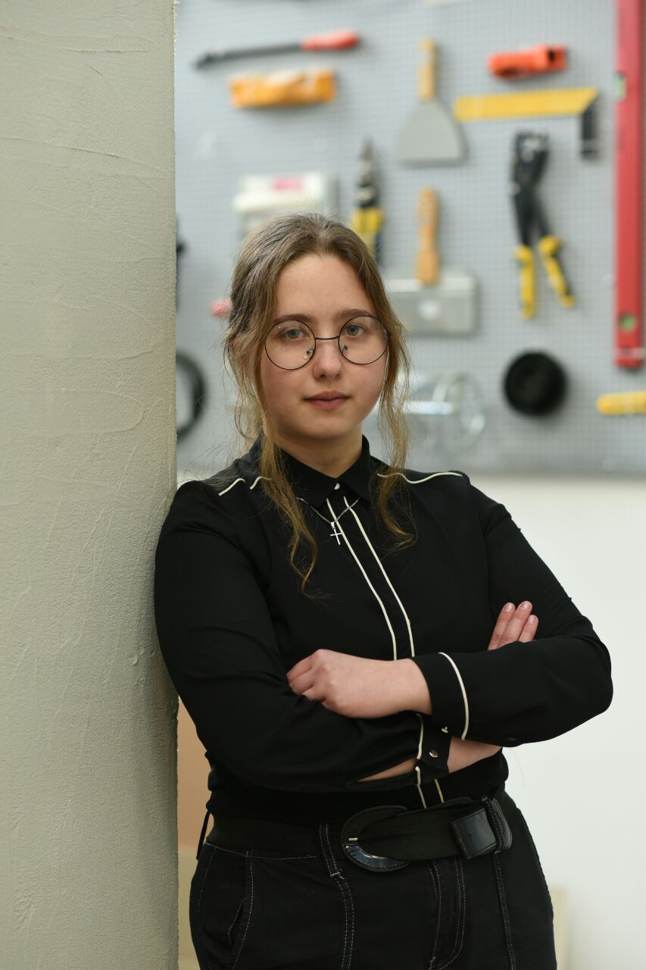
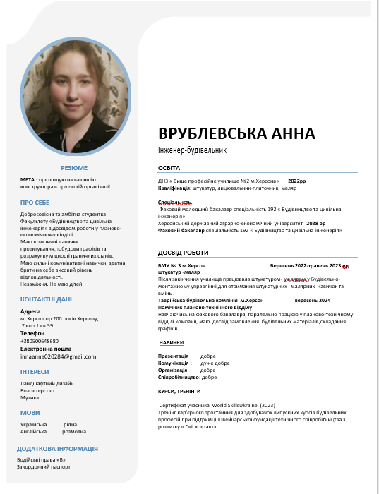
Участь членів МК в соціальних проєктах, семінарах, навчальних тренінгах, виробничих екскурсіях та ін
Завершення навчання для здобувачок будівельних професій закладів професійної (професійно-технічної) освіти « Кар'єрний маршрут: мрій, плануй, реалізуй»
Учениця групи № 27 Врублевська Анна (майстер в/н Нікітенко Наталія)з 16 жовтня по 25 січня брала участь у соціальному проєкті, організований Швейцарською фундацією технічного співробітництва з розвитку «Свісконтакт» у рамках реалізації проекту «Публічно-приватне партнерство для поліпшення професійної освіти в Україні».

Slide 3
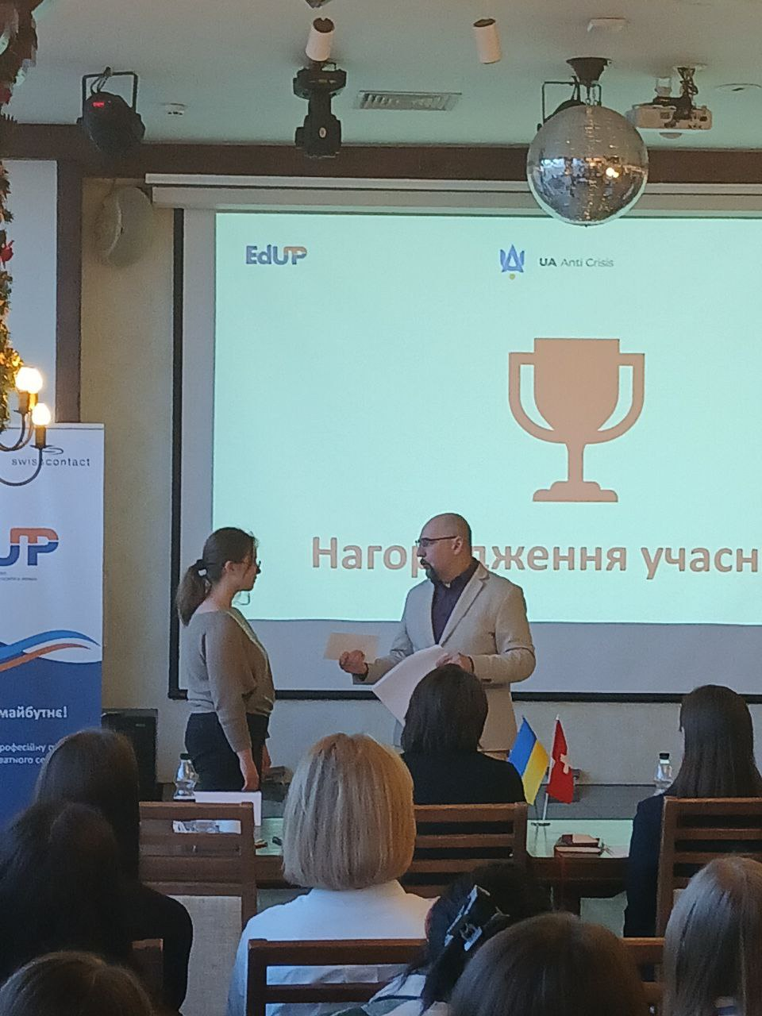
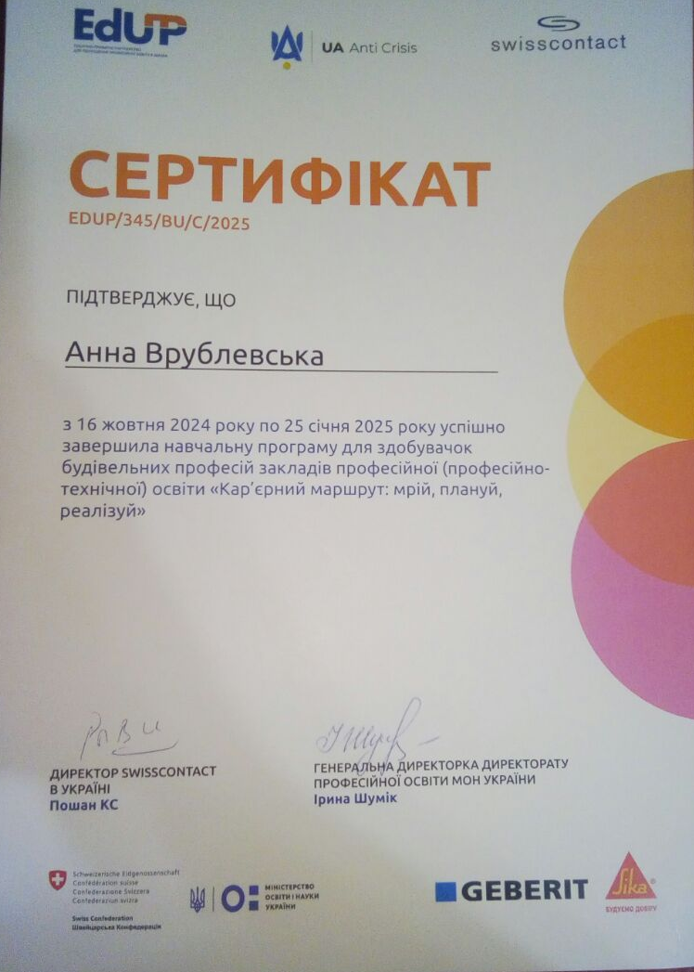
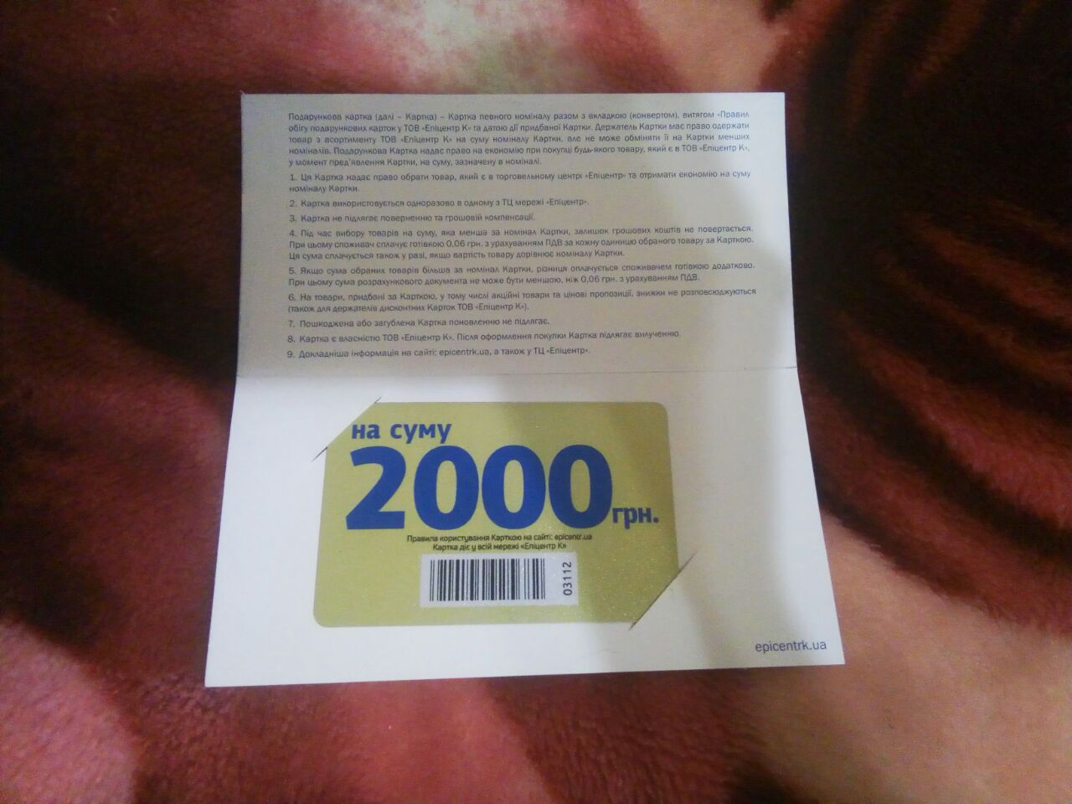
Участь членів МК в соціальних проєктах, семінарах, навчальних тренінгах, виробничих екскурсіях та ін
Врублевська Анна нагороджена сертифікатом учасника та подарунковим сертифікатом на 2000 тис грн за активну участь та креативність створення власного портфоліо.

Slide 4
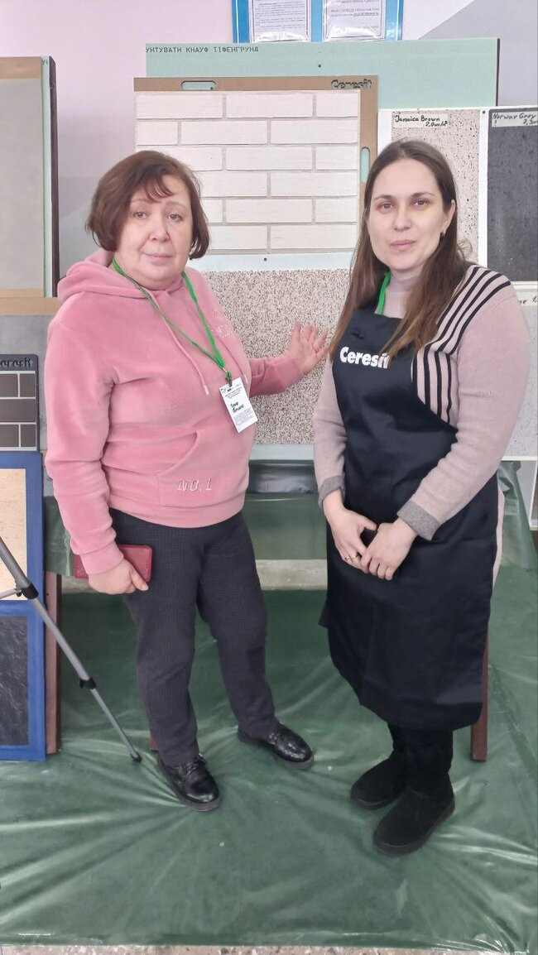
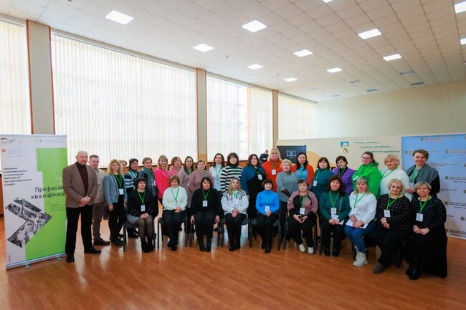
Участь членів МК в соціальних проєктах, семінарах, навчальних тренінгах, виробничих екскурсіях та ін
Жінки в дії: розвиток потенціалу жінок через освіту у сфері енергоефективності ✨️
З 18 по 21 лютого 2025 року відбувся навчально-практичний тренінг у онлайн та офлайн режимі.
📚 ДНЗ "Вище професійне училище №2 м. Херсона" взяв участь у заході, а представляли наш заклад - викладач Чорна С.М. та майстер виробничого навчання Тонкоглас Т.Л.
Проєкт фінансується Федеральним міністерством економічного співробітництва та розвитку Німеччини (BMZ) за підтримки Deutsche Gesellschaft für Internationale Zusammenarbeit (GIZ) GmbH в рамках програми "Просування енергоефективності та імплементації Директиви ЄС про енергоефективність в Україні"

Slide 5
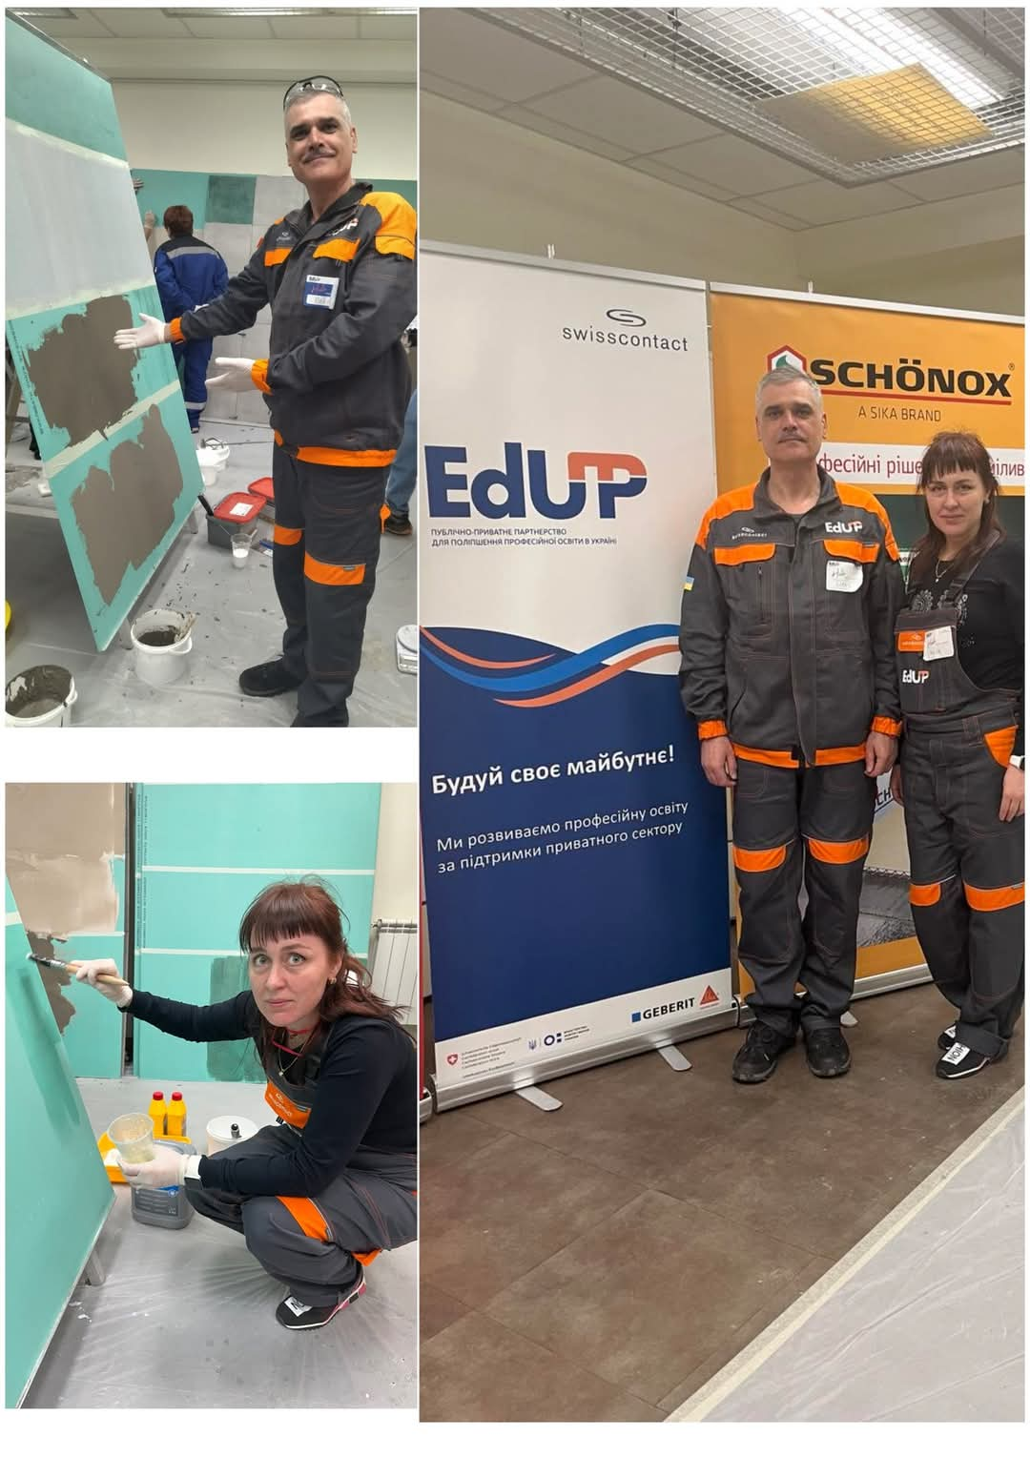
Участь членів МК в соціальних проєктах, семінарах, навчальних тренінгах, виробничих екскурсіях та ін
20-21 березня 2025 року у місті Київ відбулася II НАВЧАЛЬНО-ПРАКТИЧНА КОНФЕРЕНЦІЯ «СУЧАСНІ ТЕХНОЛОГІЇ В ОБЛИЦЮВАННІ ПЛИТКОЮ», організована українсько-швейцарським проєктом EdUP.
Участь у конференції взяли викладачі професійно-теоретичної підготовки ДНЗ «Вище професійне училище №2 м. Херсона» — Анна Ярохович та Олег Лисенко.
Протягом заходу учасники:
ознайомилися з сучасними технологіями та матеріалами компанії Sika, які застосовуються при облицювальних та гідроізоляційних роботах;
вивчили технічні характеристики сучасного електроінструменту DniproM;
дізналися про засоби індивідуального захисту від офіційного представника компанії UVEX в Україні;
відвідали захоплюючі майстер-класи від провідних практиків-плиточників з будівельної платформи «Ліга майстрів».

Slide 6
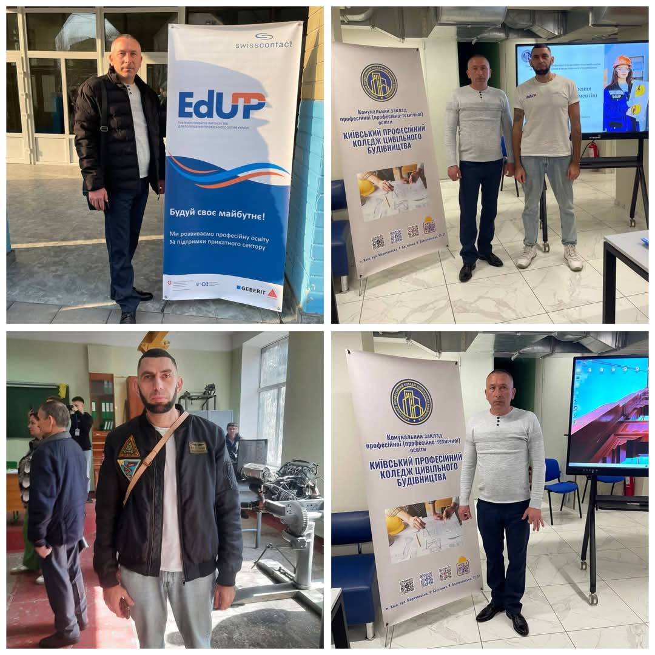
Участь членів МК в соціальних проєктах, семінарах, навчальних тренінгах, виробничих екскурсіях та ін
27 березня майстри виробничого навчання з усієї України мали можливість відвідати навчальний тур у КЗ П(ПТ)О «Київський професійний коледж цивільного будівництва». Захід відбувся у рамках обміну досвідом для фахівців з професій:
Монтажник санітарно-технічних систем і устаткування
Електрозварник ручного зварювання (електрогазозварник)
Лицювальник-плиточник
Від нашого закладу — ДНЗ "ВПУ №2 м.Херсона" — участь у турі взяли Фальковський Андрій та Куліда Андрій, майстри виробничого навчання.

Slide 7
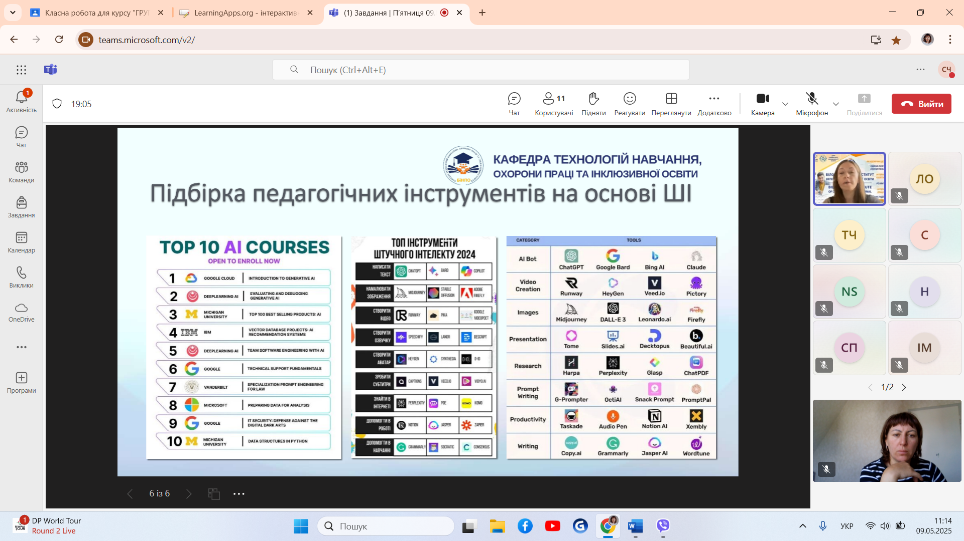
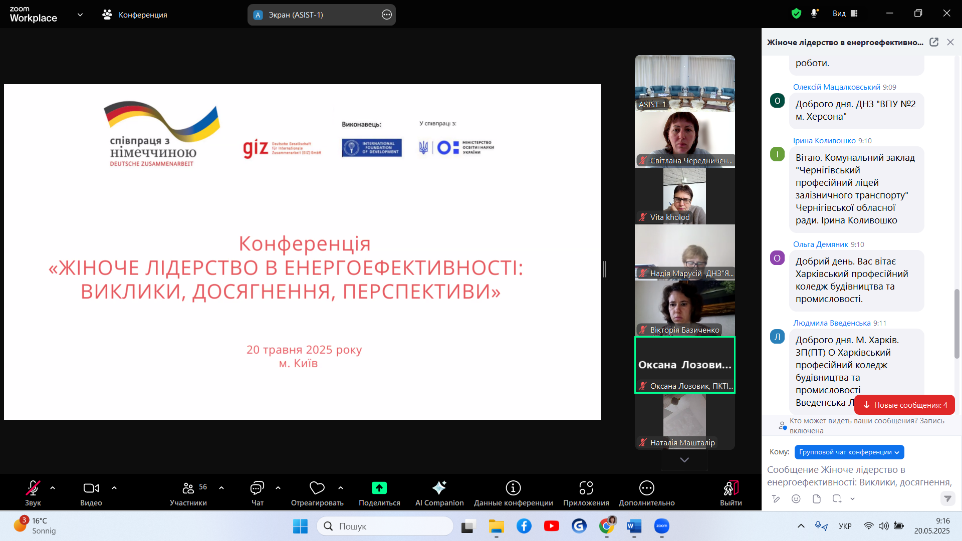
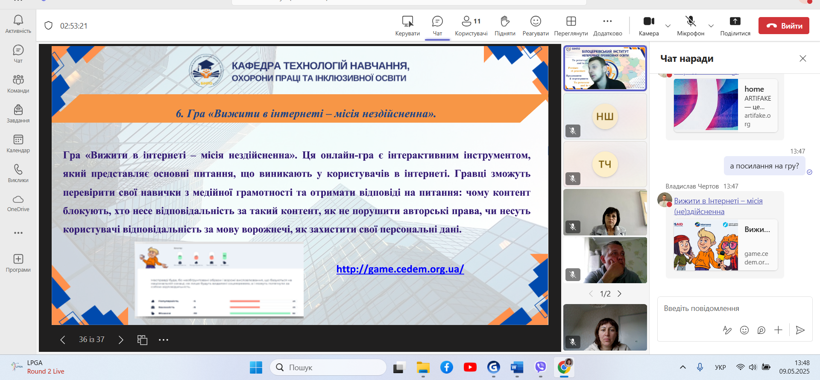
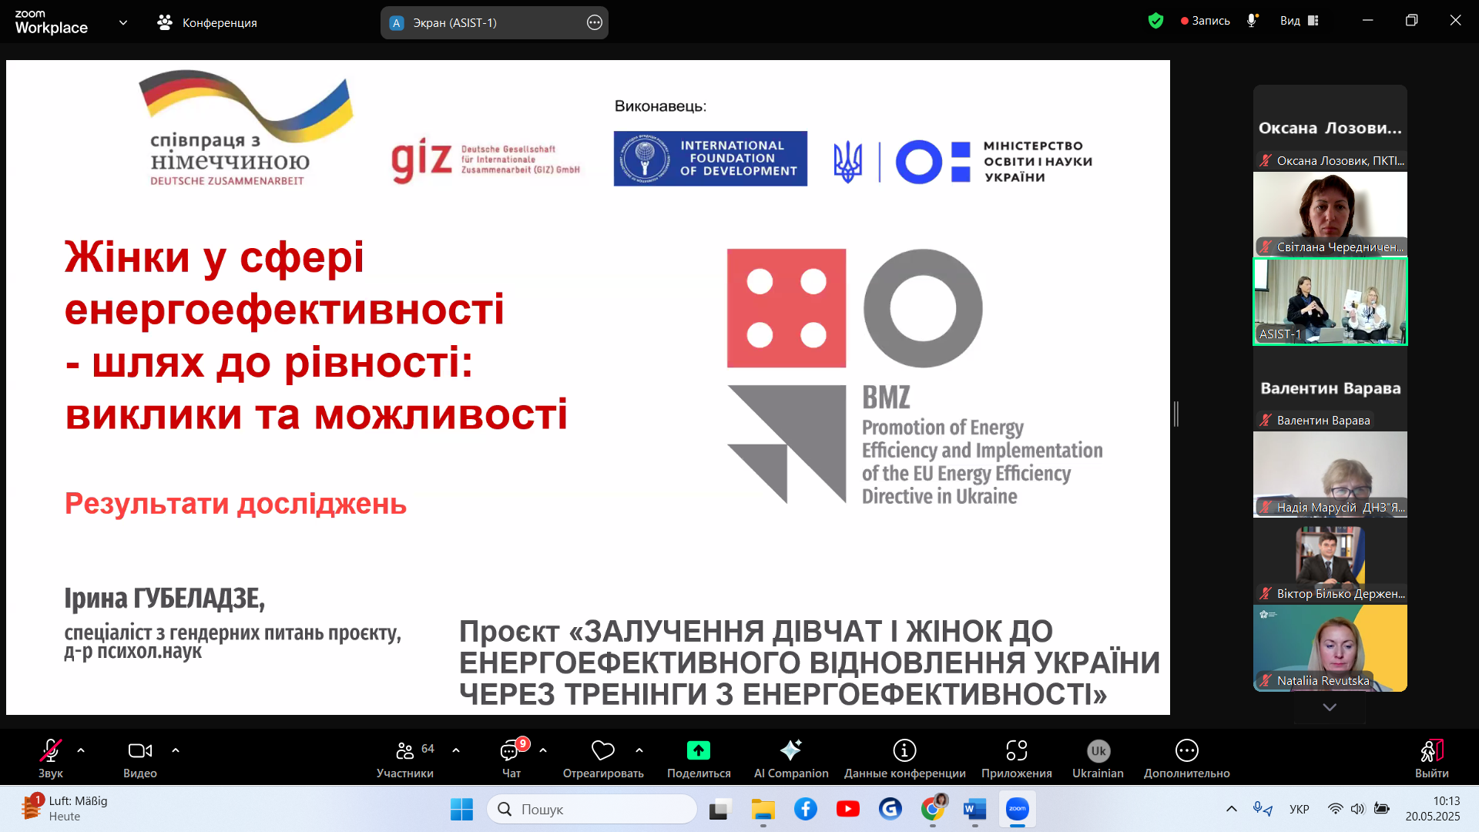
Участь членів МК в соціальних проєктах, семінарах, навчальних тренінгах, виробничих екскурсіях та ін

Slide 8
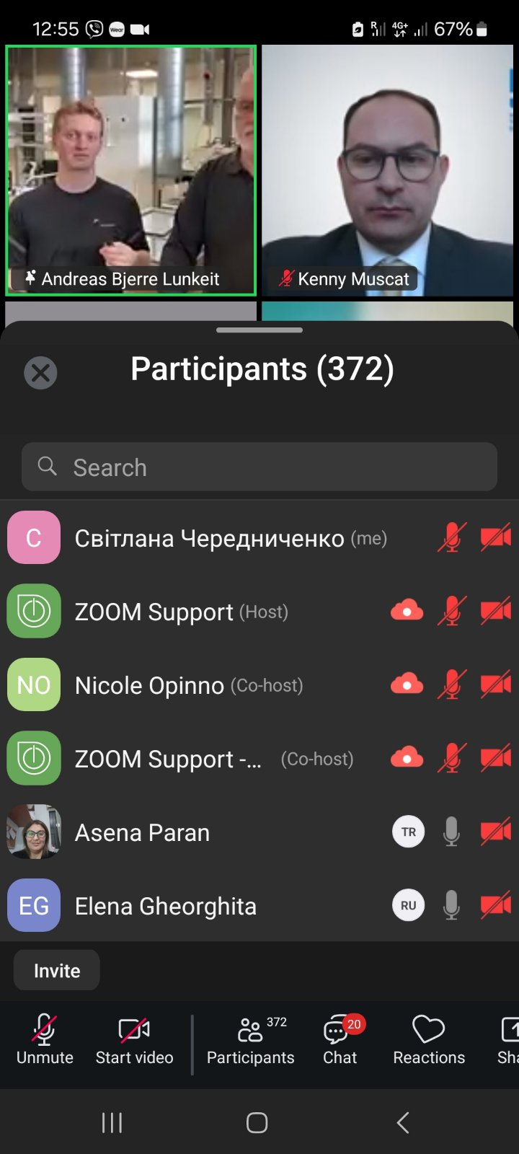
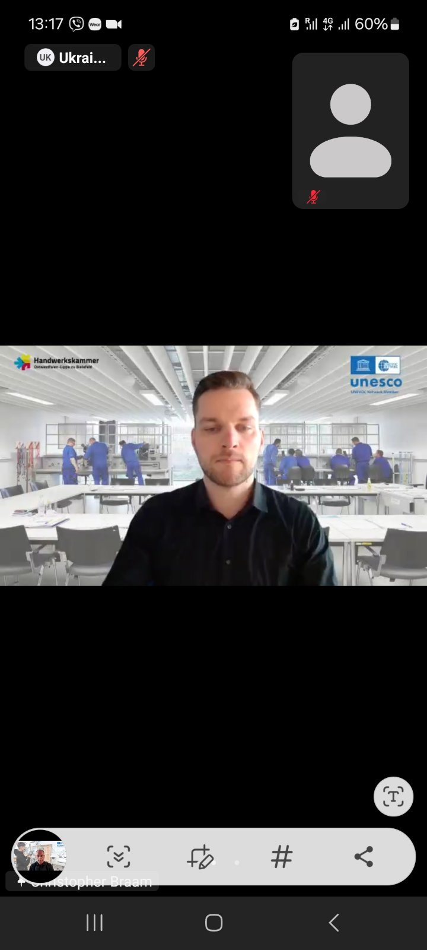
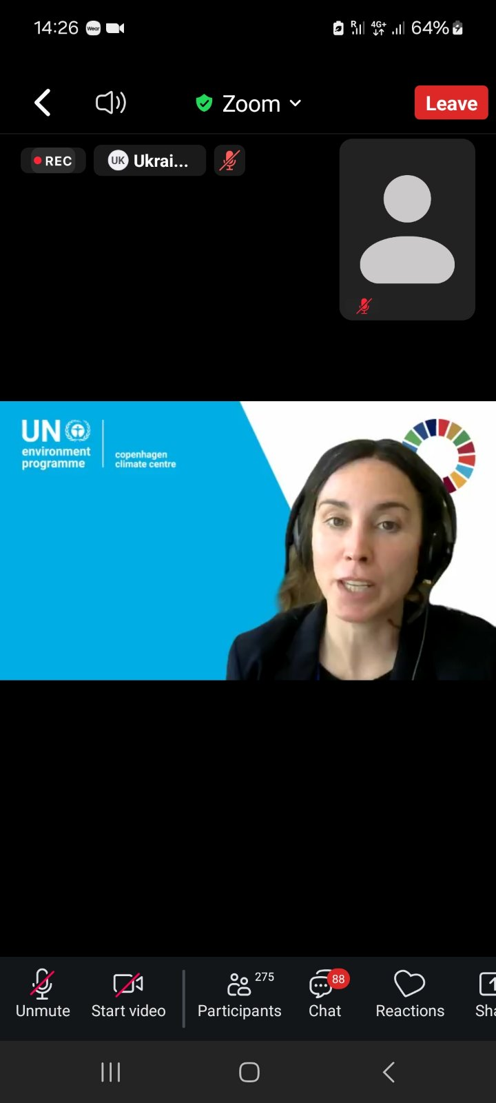
Участь членів МК в соціальних проєктах, семінарах, навчальних тренінгах, виробничих екскурсіях та ін
“Просування енергоефективності та імплементації Директиви ЄС про енергоефективність в Україні”.
Проєкт “Залучення дівчат і жінок до енергоефективного відновлення України через тренінги з енергоефективності” фінансується Федеральним міністерством економічного співробітництва та розвитку Німеччини (BMZ) за підтримки Deutsche Gesellschaft für Internationale Zusammenarbeit (GIZ) Gmb

Slide 9
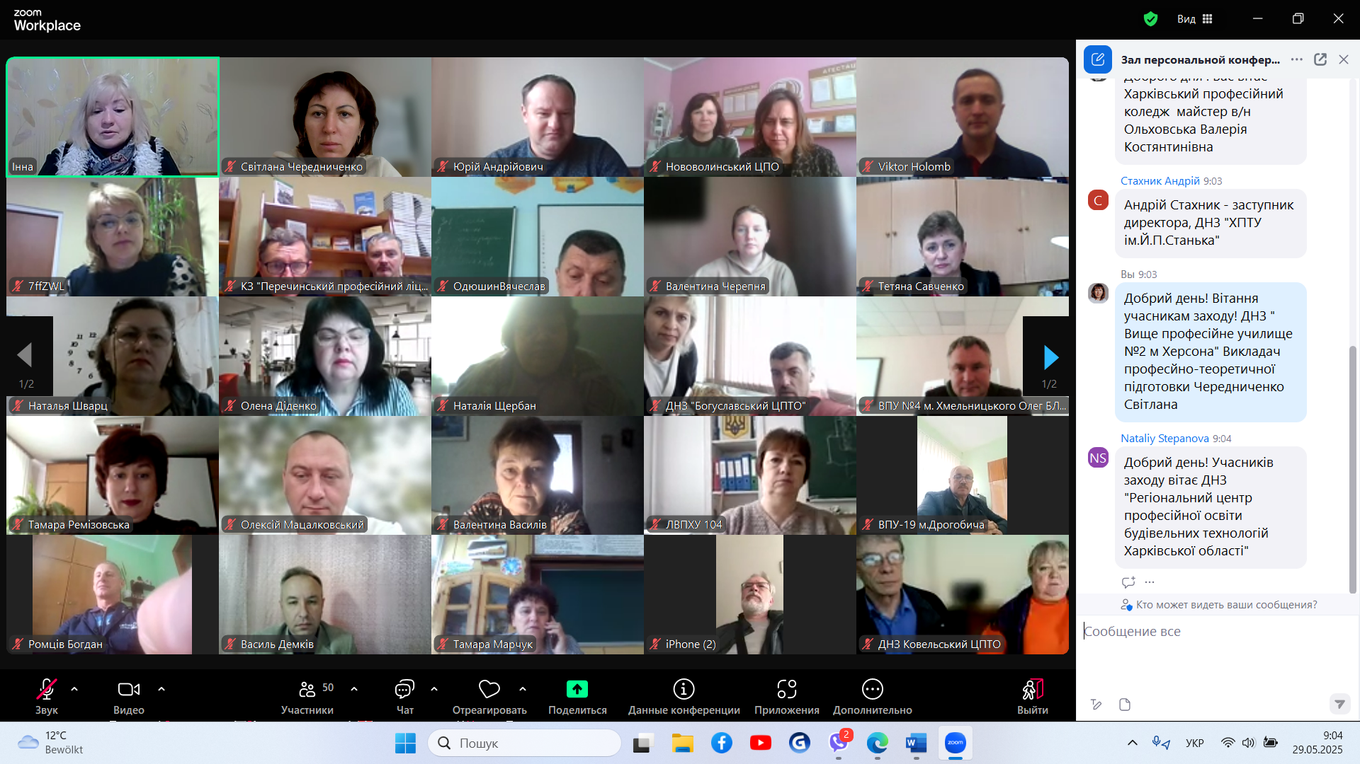
Участь членів МК в соціальних проєктах, семінарах, навчальних тренінгах, виробничих екскурсіях та ін

Slide 10
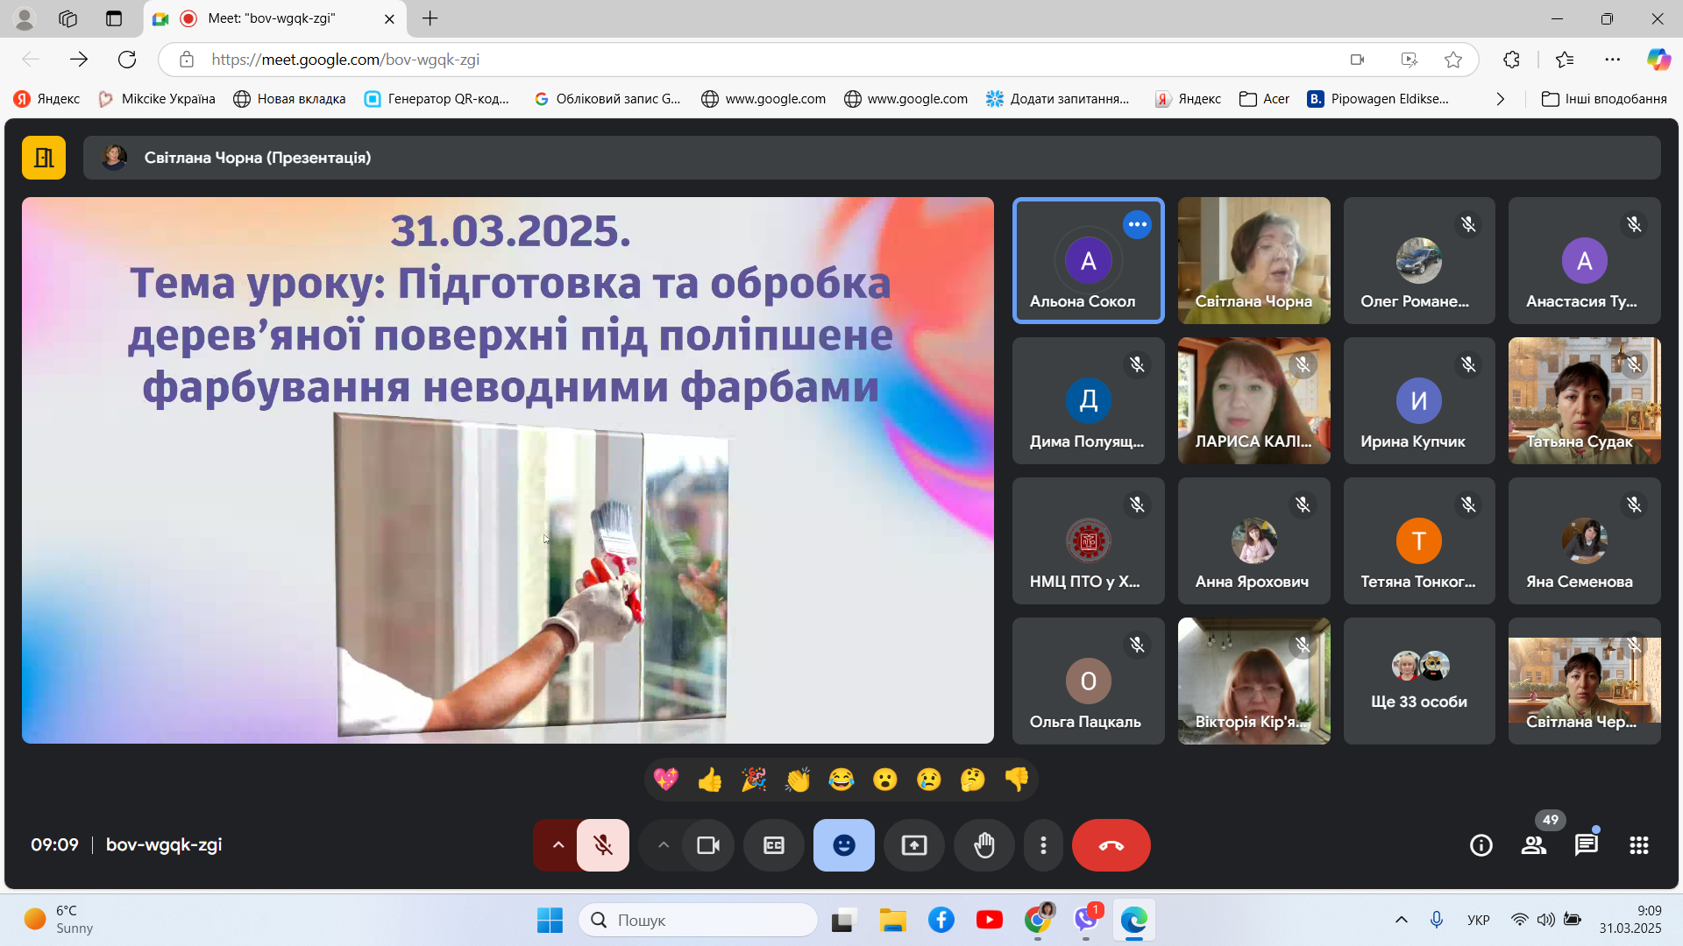
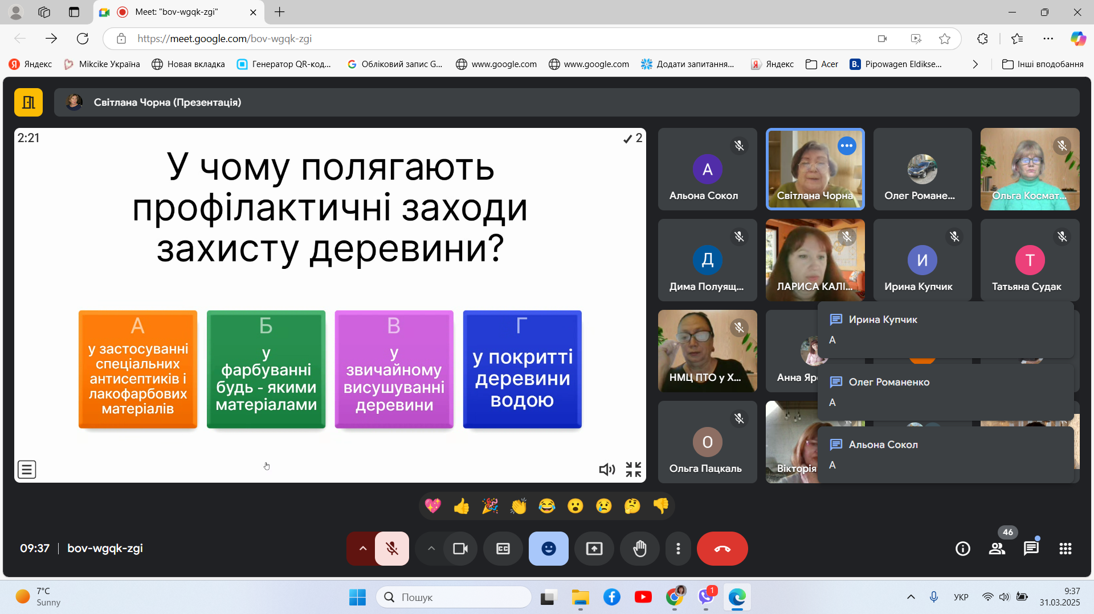
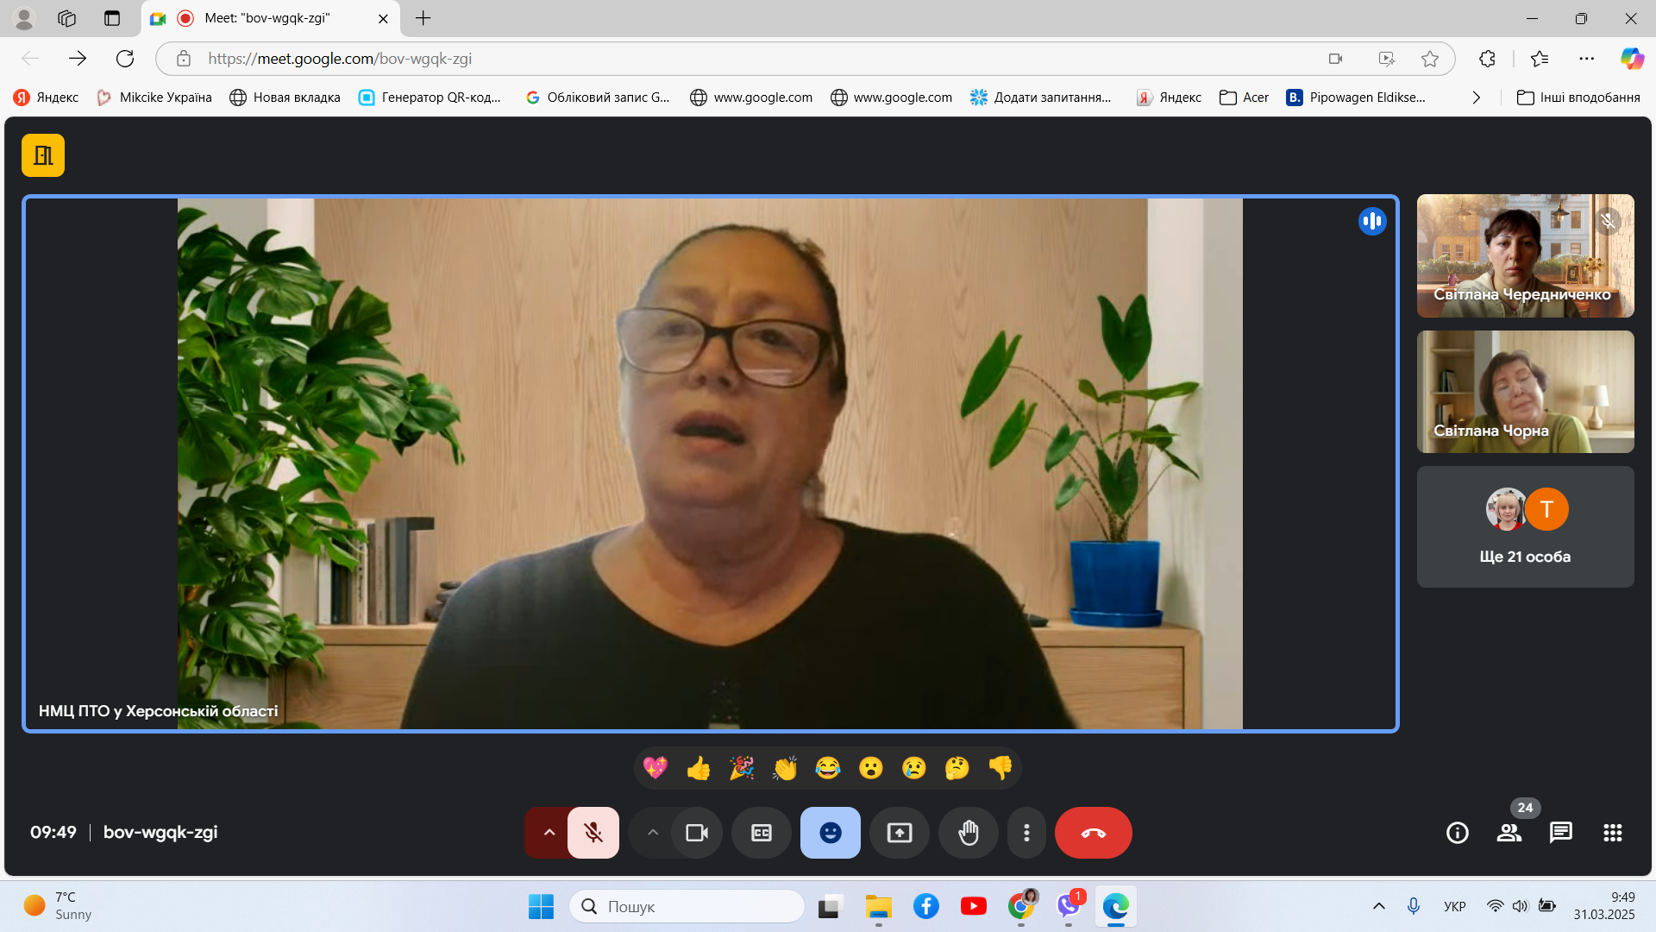
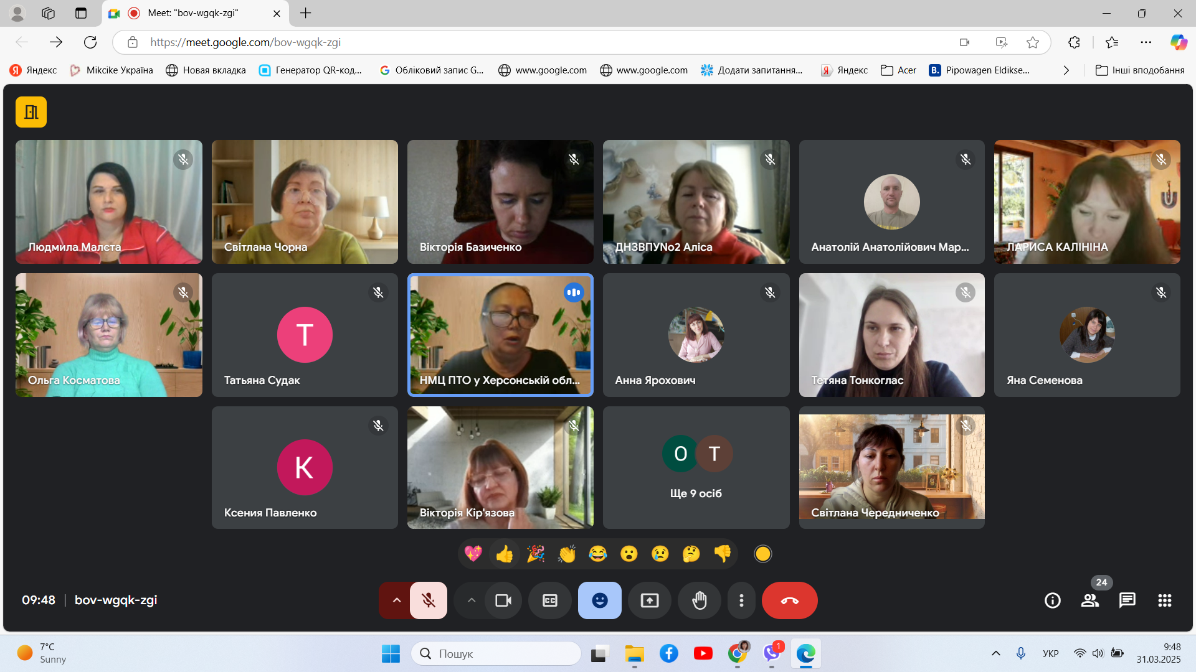
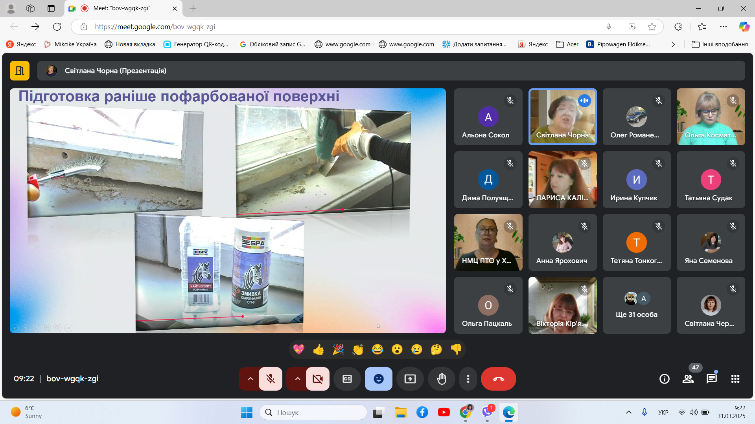
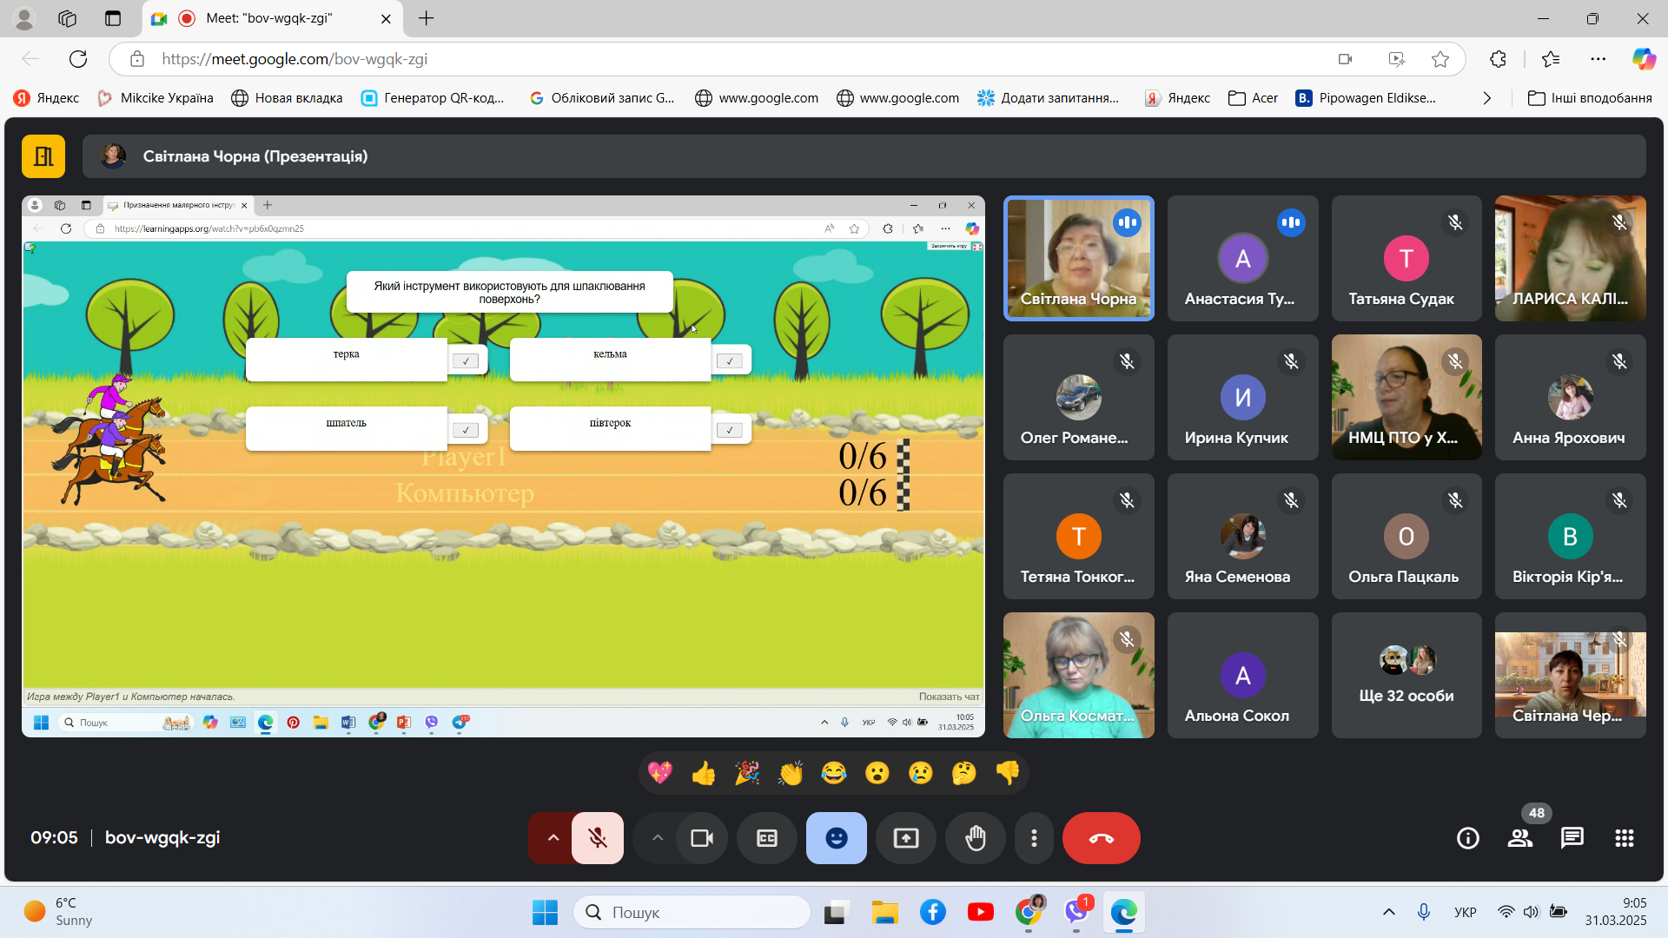
Обмін досвідом
В рамках обміну досвідом серед педагогічних працівників Херсонської області викладач професійно-теоретичної підготовки Чорна Світлана провела онлайн -урок з технології малярних робіт на тему : «Підготовка та обробка деревяної поверхні під поліпшене пофарбування неводними сумішами»

Slide 11
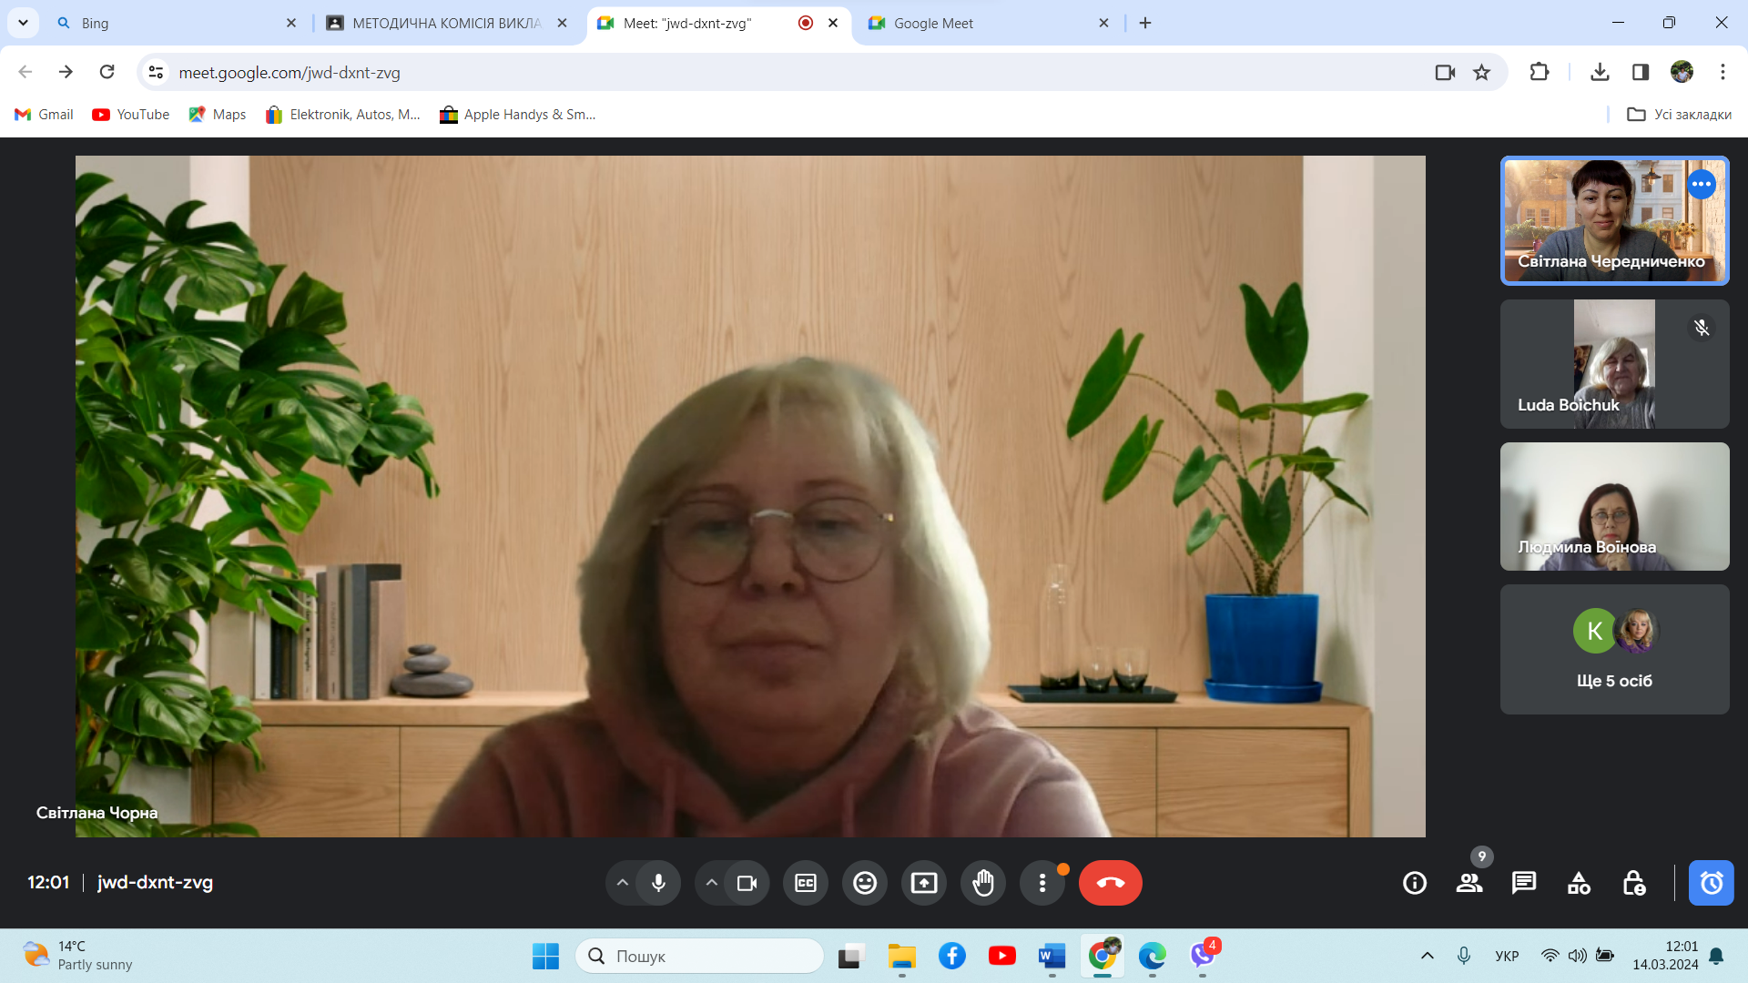
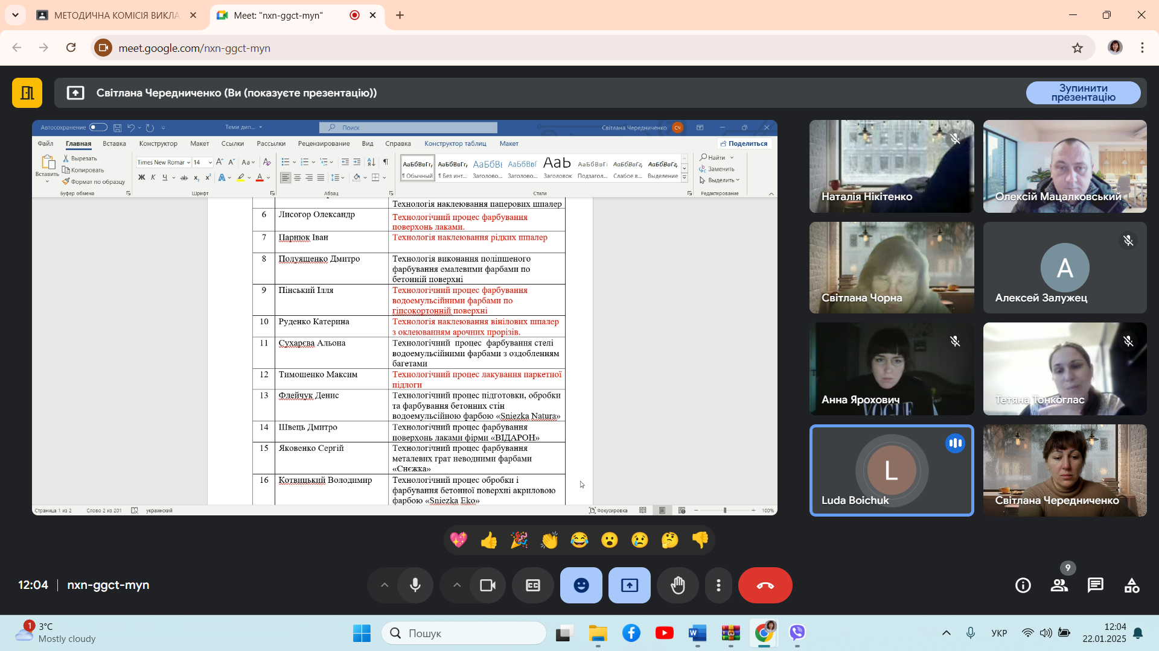
Затвердження тем дипломних робіт: відповідність сучасним вимогам та потребам адаптивного робочого середовища.

Slide 12
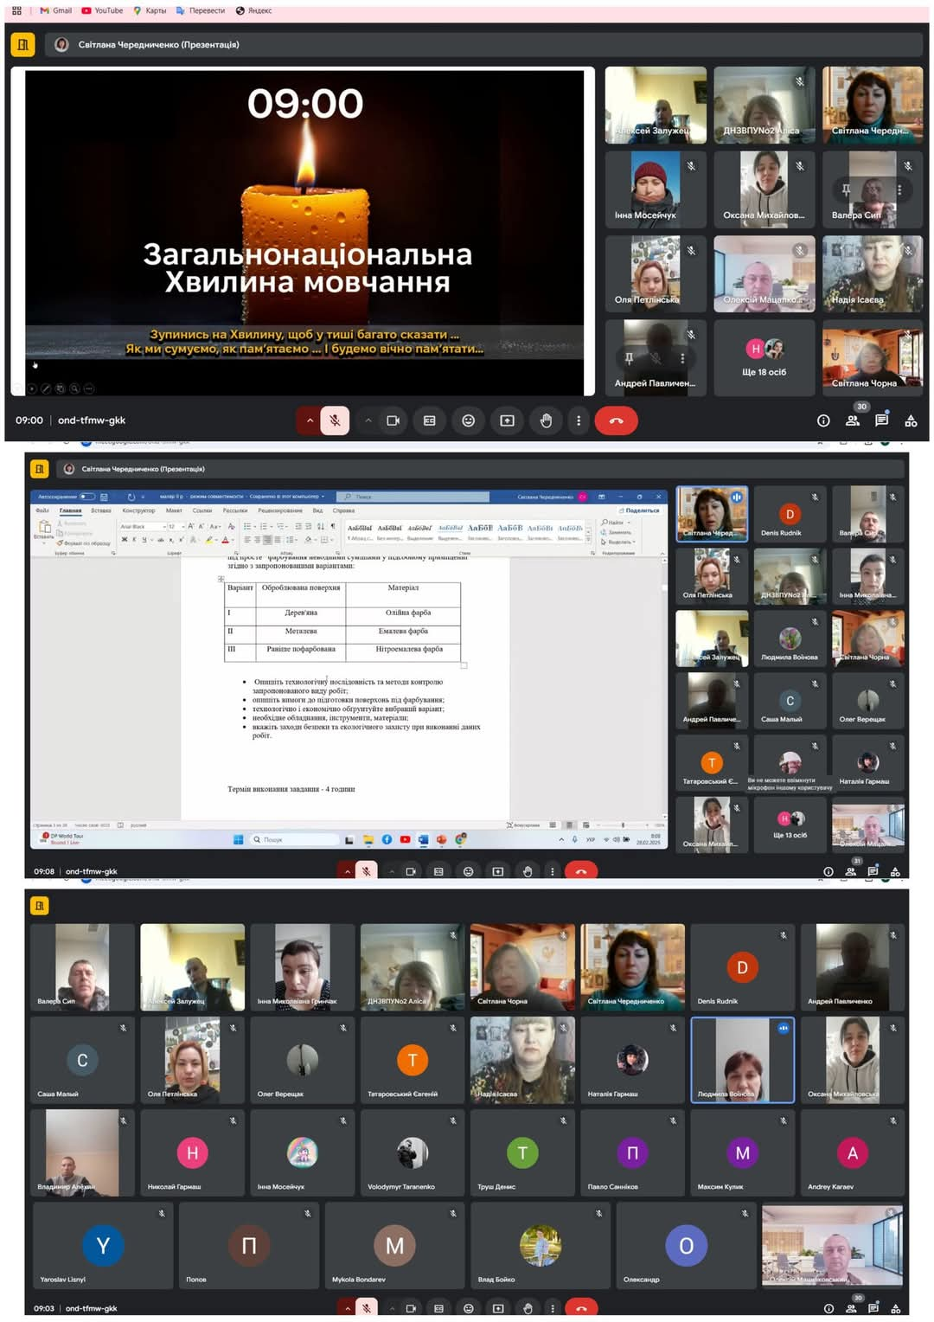
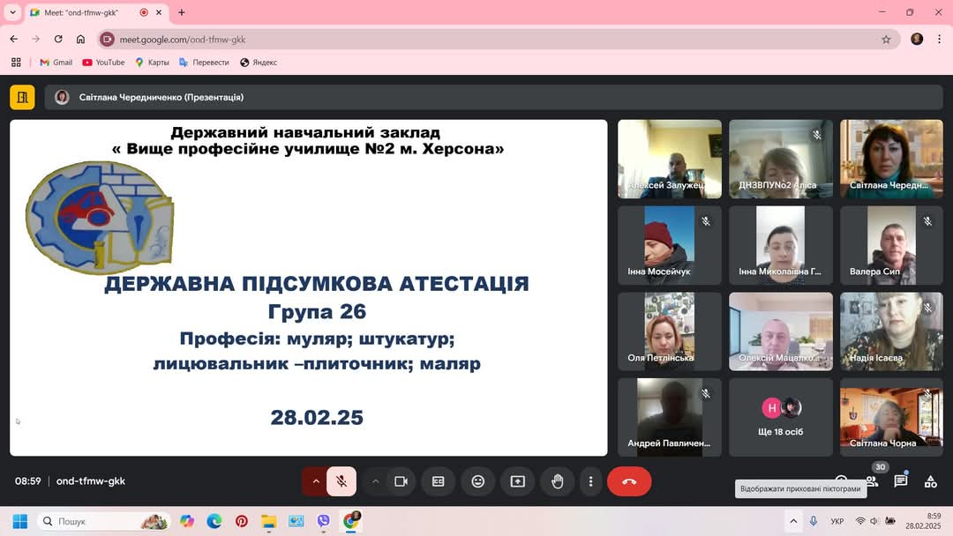
Участь у Державній кваліфікаційній атестації

Slide 13
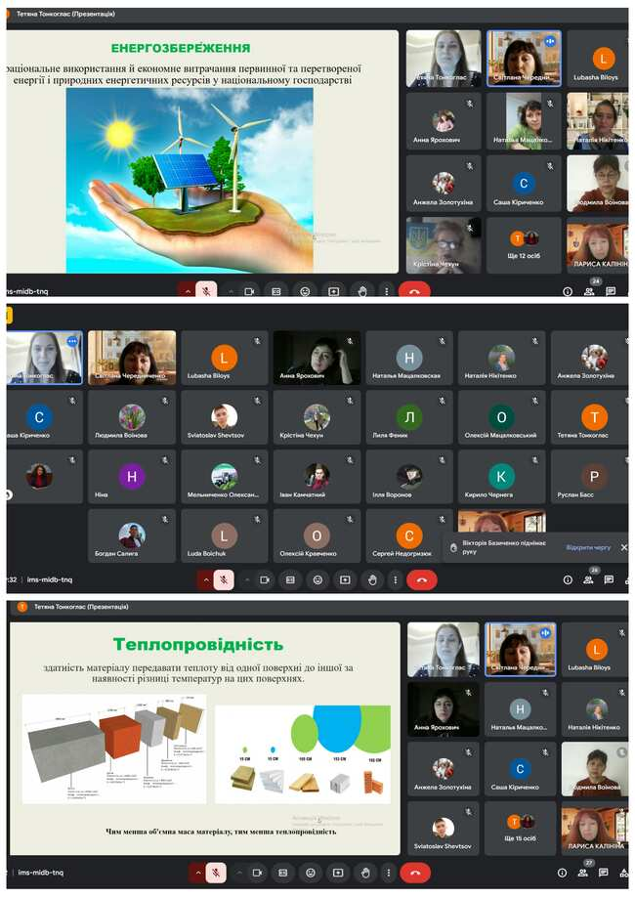
Тренінги для співробітників нашого закладу
Енергоефективне відновлення України: перший тренінг для жінок у ВПУ-2 м. Херсона
Продовжуємо активно працювати в рамках Меморандуму про взаєморозуміння з GIZ щодо професійного навчання з енергоефективності.
🗓️ 13 березня у ДНЗ «ВПУ-2 м. Херсона» стартували тренінги з енергоефективного відновлення України через залучення дівчат і жінок у рамках проєкту «Просування енергоефективності та імплементації директиви ЄС про енергоефективність в Україні».

Slide 14
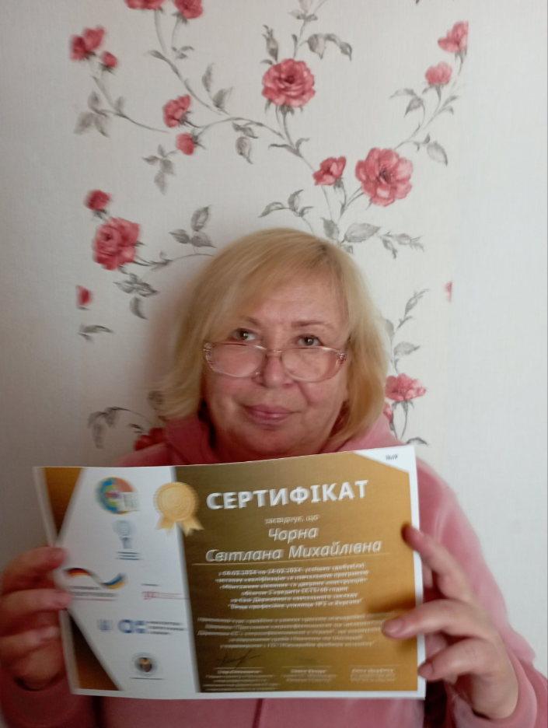
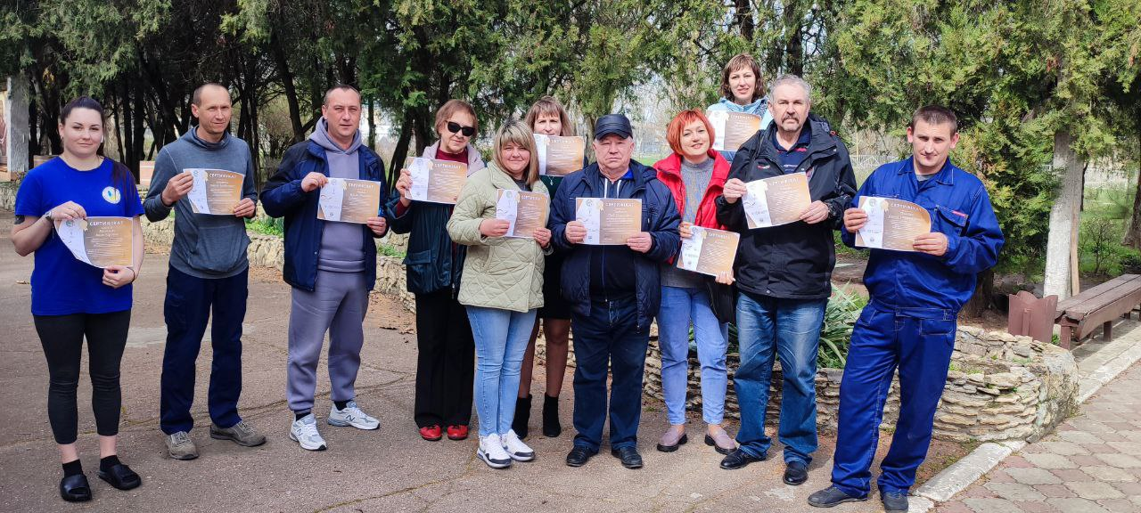
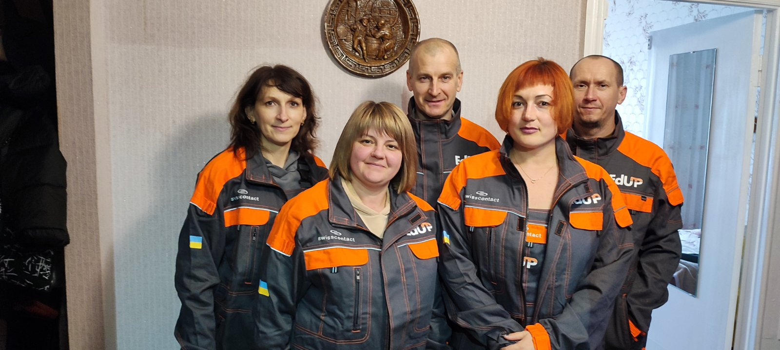
Тренінги для співробітників нашого закладу

Slide 15
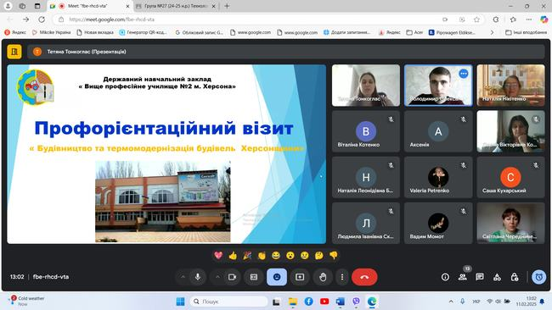
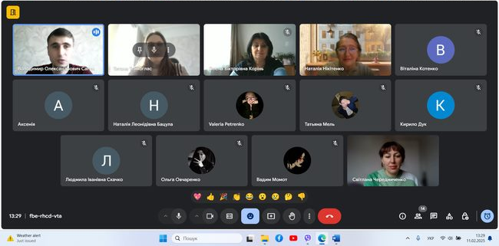
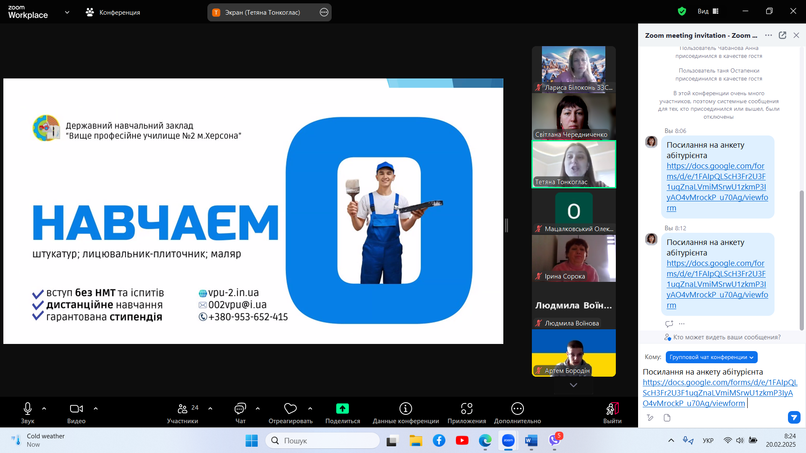
Профорієнтаційні візити( заходи) до закладів Херсонщини для здобувачів освіти та абітурієнтів
ДНЗ « ВПУ № 2 м. Херсона» у рамках реалізації проєкту «Залучення дівчат і жінок до енергоефективного відновлення України через тренінги з енергоефективності» та з метою організації та проведення промо-кампанії із залучення дівчат та жінок до роботи в сферах енергоефективності ГО «Міжнародна фундація розвитку» 11 лютого та 14 лютого завітало до Тягинського ліцею та Львівського ліцею Тягинської сільської ради Бериславського району Херсонської області з профорієнтаційним візитом на тему “Будівництво та термомодернізація будівель Херсонщини”

Slide 16
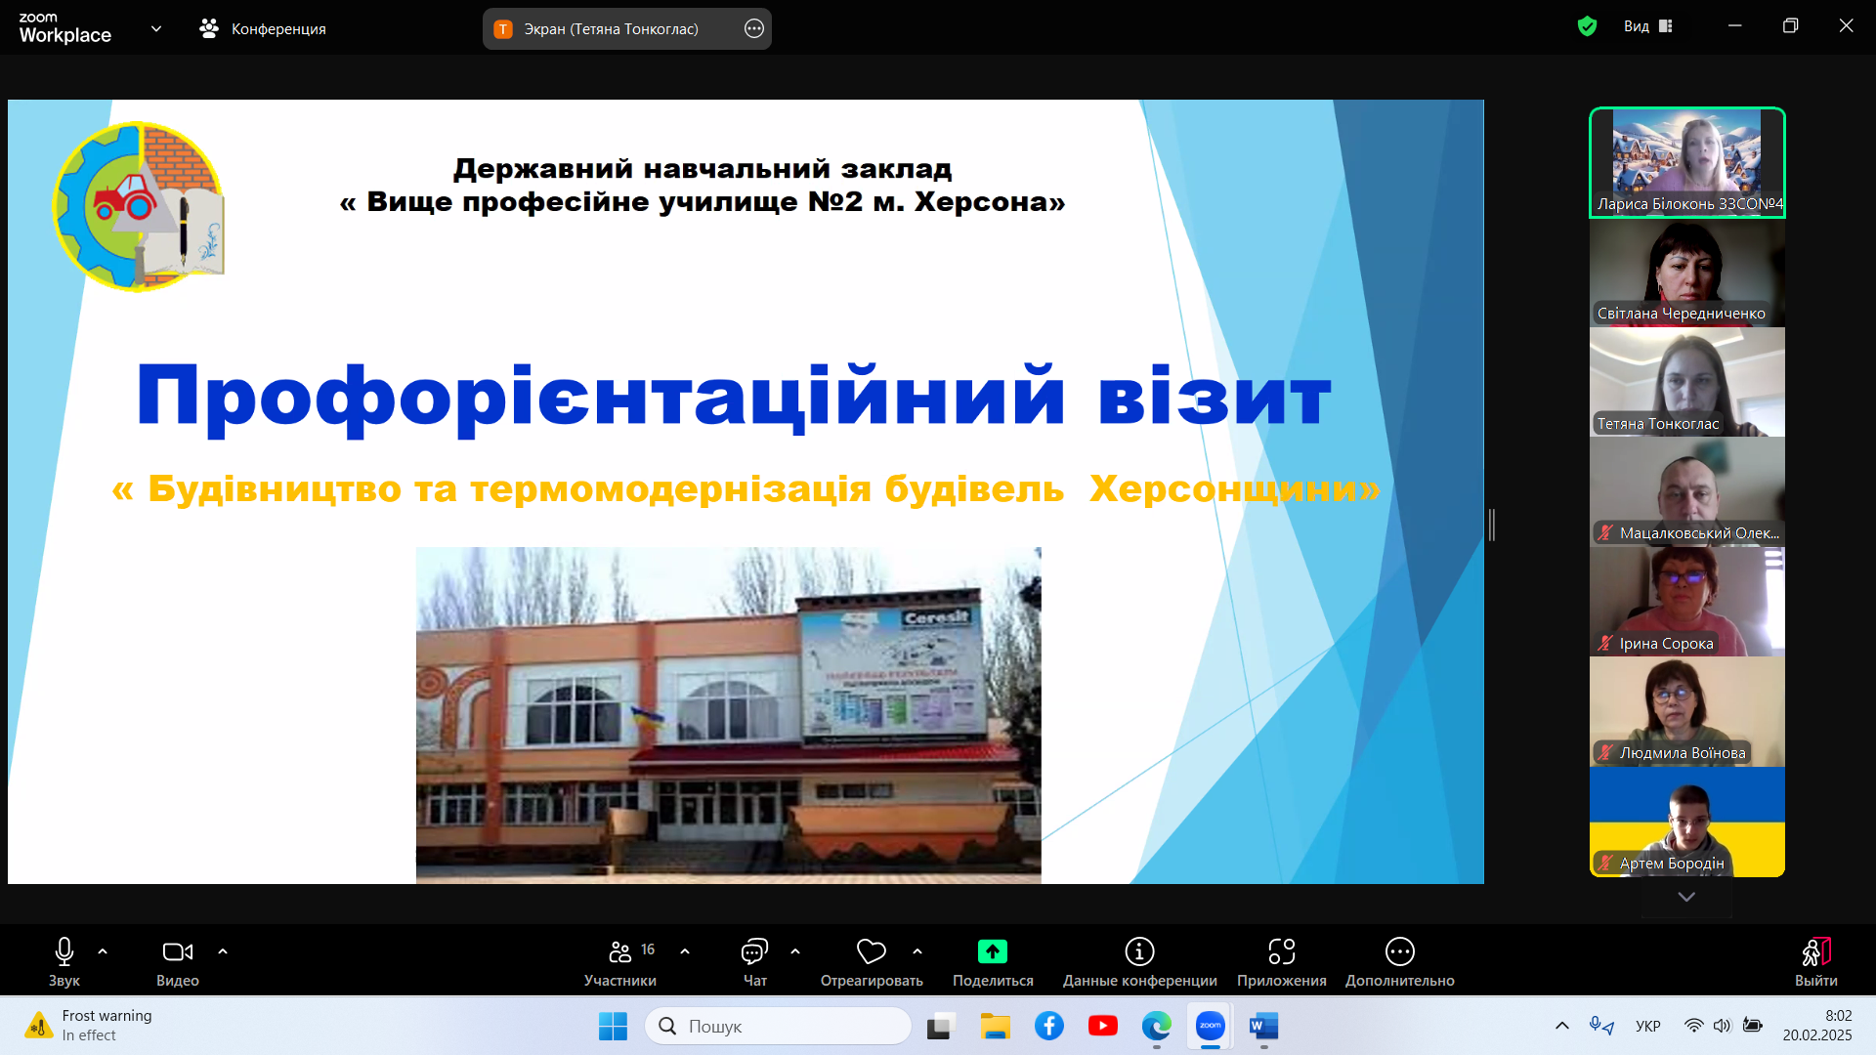
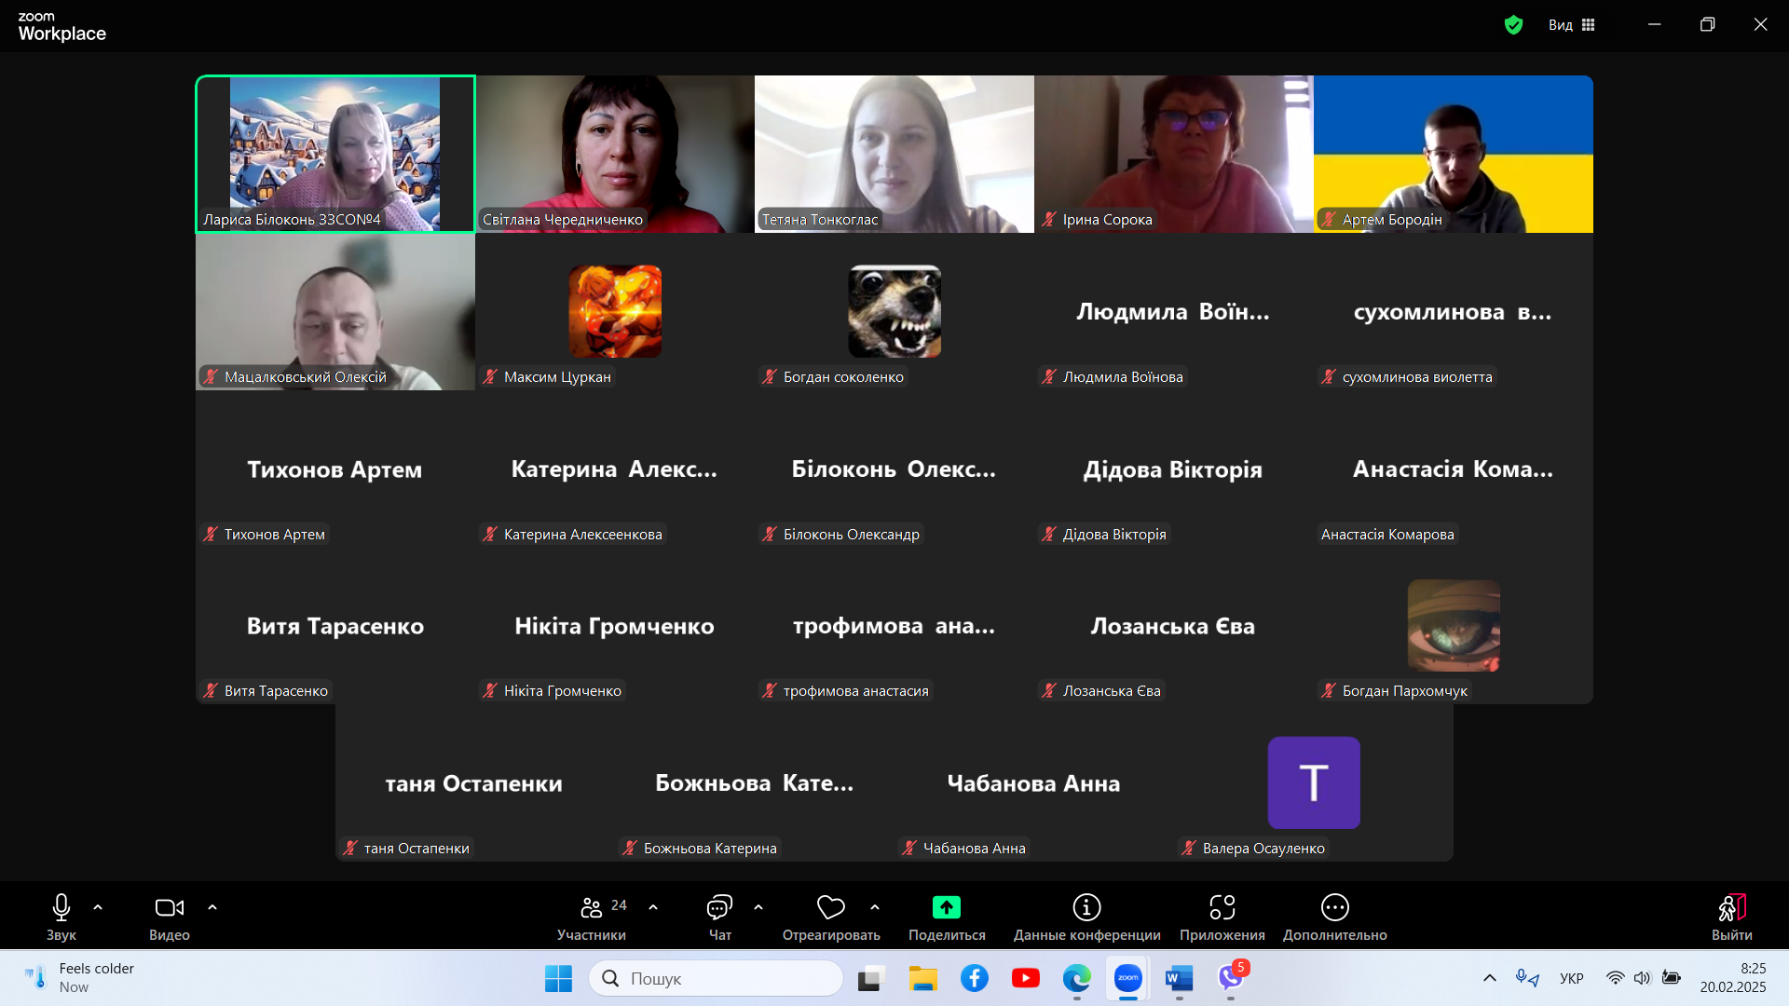
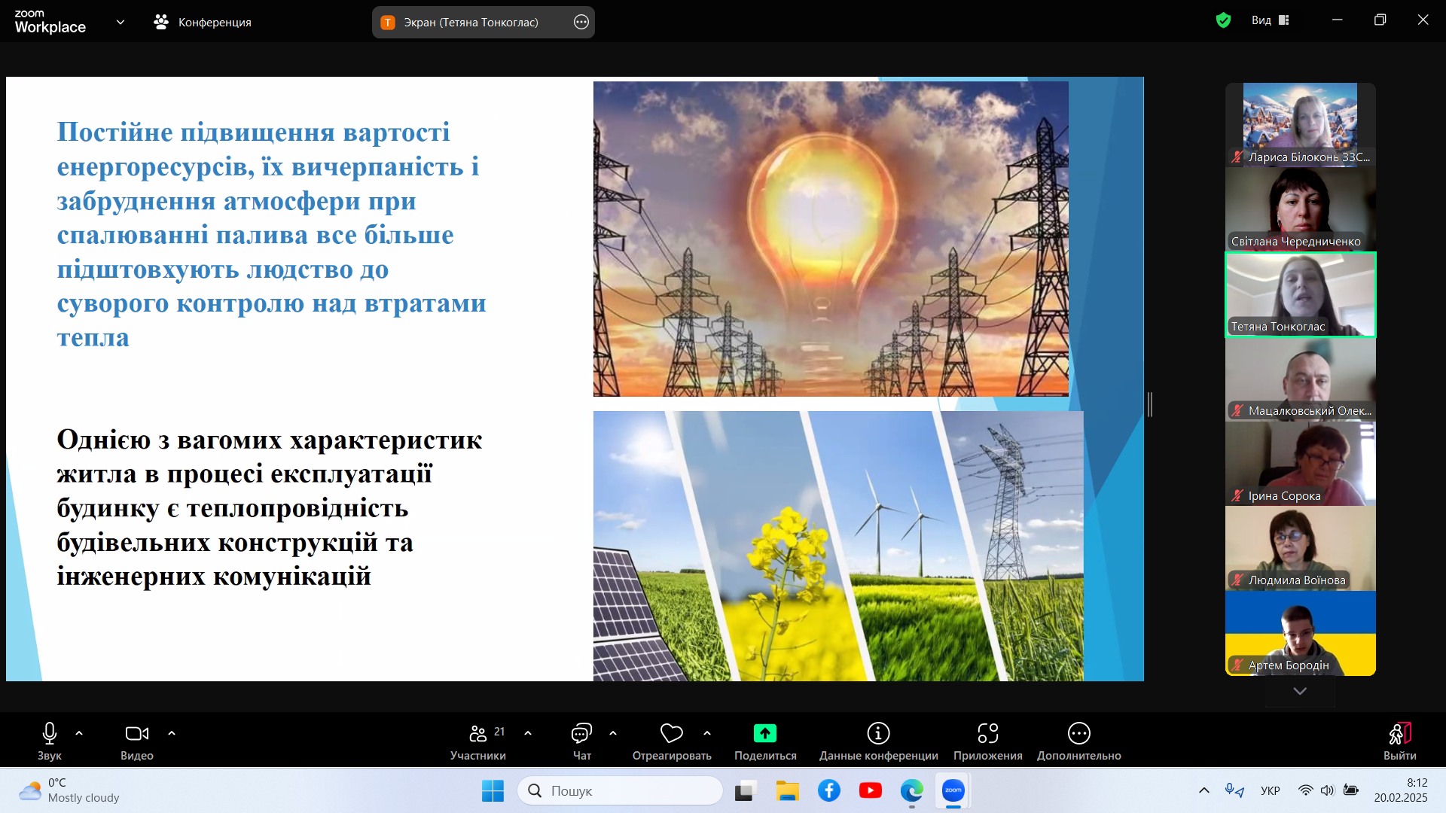
Профорієнтаційні візити( заходи) до закладів Херсонщини для здобувачів освіти та абітурієнтів
ДНЗ « ВПУ № 2 м. Херсона» у рамках реалізації проєкту «Залучення дівчат і жінок до енергоефективного відновлення України через тренінги з енергоефективності» та з метою організації та проведення промо-кампанії із залучення дівчат та жінок до роботи в сферах енергоефективності ГО «Міжнародна фундація розвитку»
до Херсонської загальноосвітнньої школи І-ІІІ ступенів №4

Slide 17
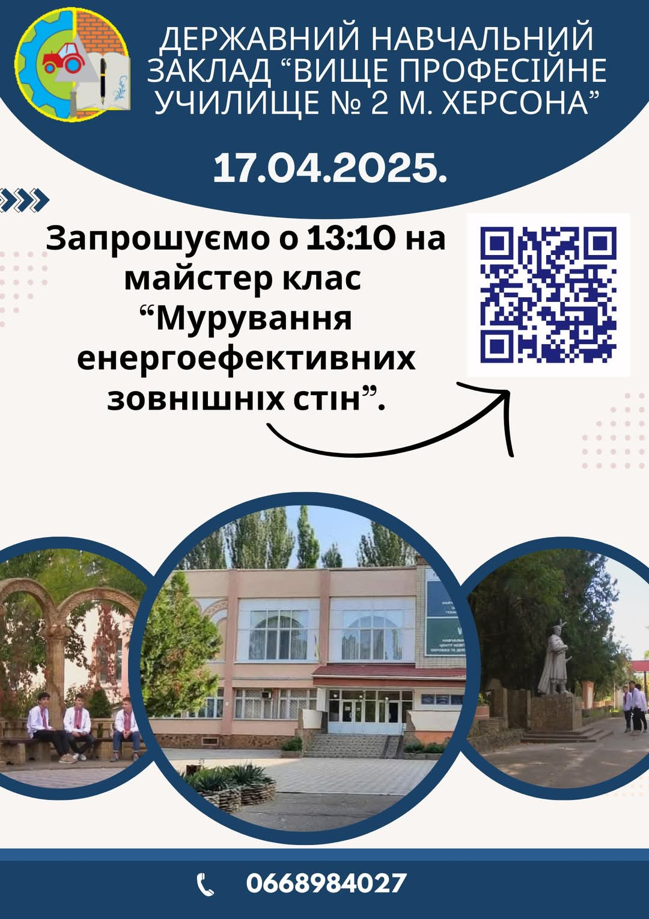
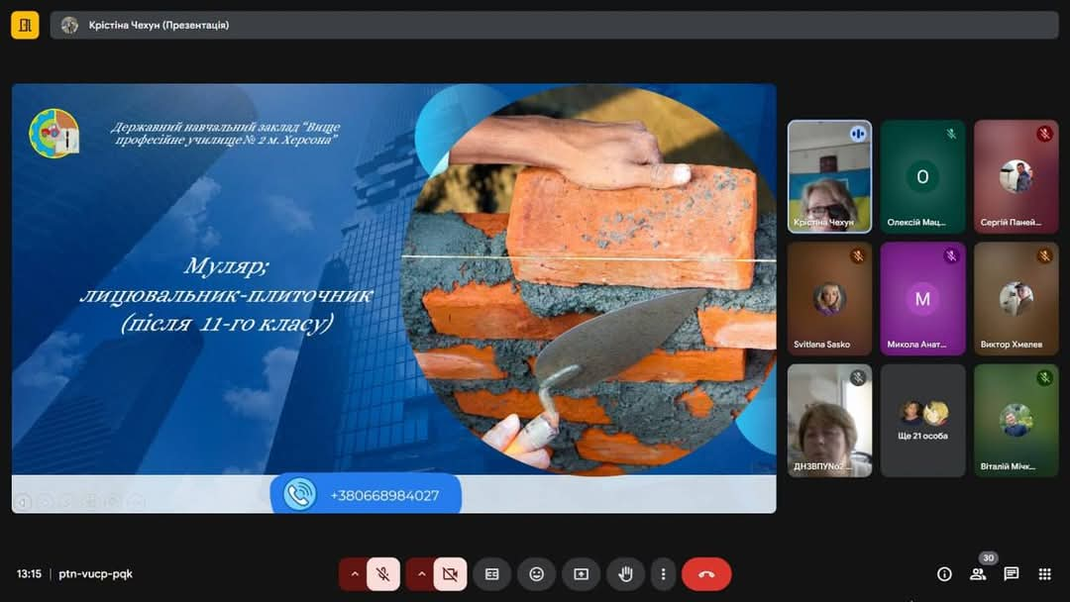
Профорієнтаційні візити (заходи)до закладів Херсонщини для здобувачів освіти та абітурієнтів
Майстер-клас з мурування енергоефективних стін - знання для відновлення України
17 квітня 2025 року у ДНЗ «ВПУ №2 м. Херсона» відбувся відкритий онлайн майстер-клас "Мурування енергоефективних зовнішніх стін".
Захід провів Залужець О.Б., майстер виробничого навчання, у рамках проєкту «Залучення дівчат і жінок до енергоефективного відновлення України через тренінги з енергоефективності».

Slide 18
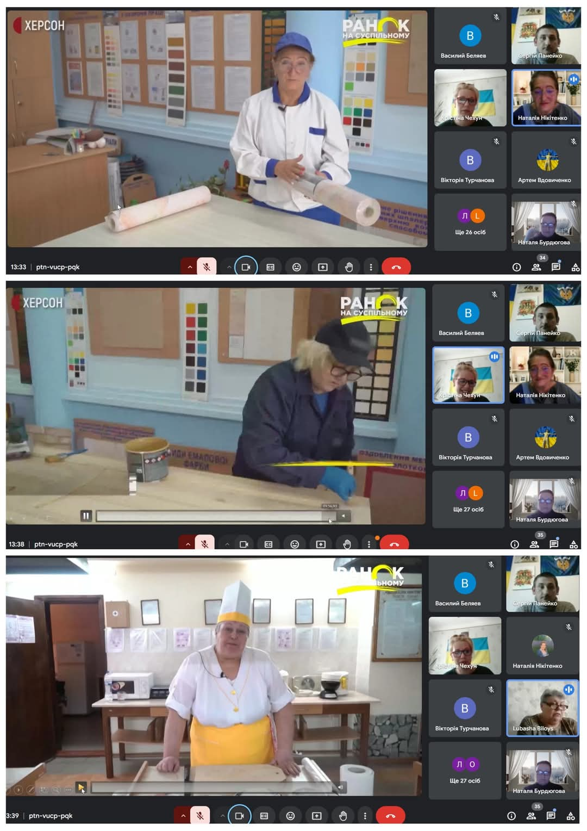
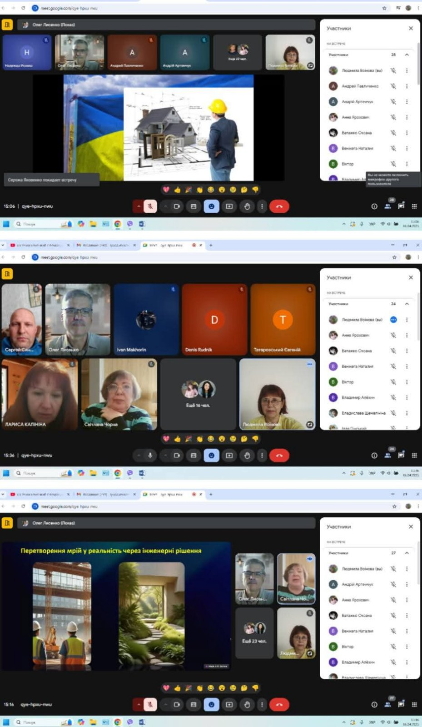
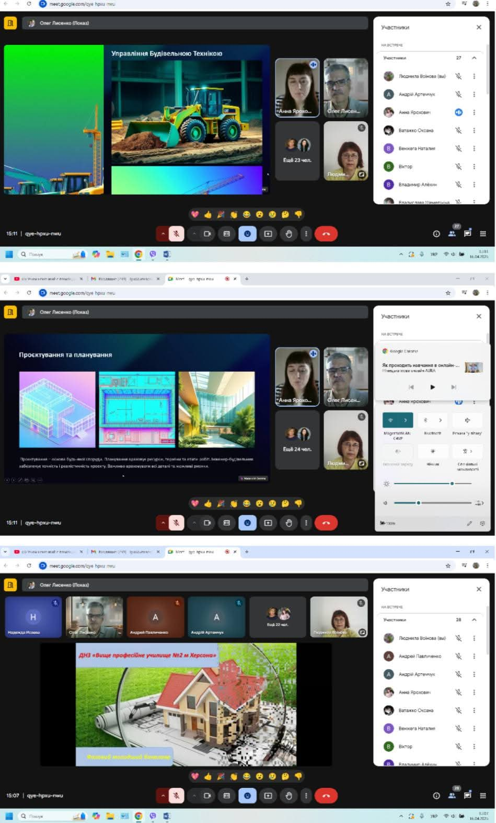
Профорієнтаційні візити( заходи) до закладів Херсонщини для здобувачів освіти та абітурієнтів
16 квітня в нашому училищі відбулася змістовна та мотивуюча профорієнтаційна онлайн зустріч з випускниками за напрямами:
штукатур;
лицювальник-плиточник; маляр
- муляр;
Метою зустрічі було ознайомлення молоді з можливістю продовження навчання у групі фахових молодших бакалаврів, що дає шанс отримати ще вищий рівень професійної освіти та розширити горизонти кар’єрного зростання.

Slide 19
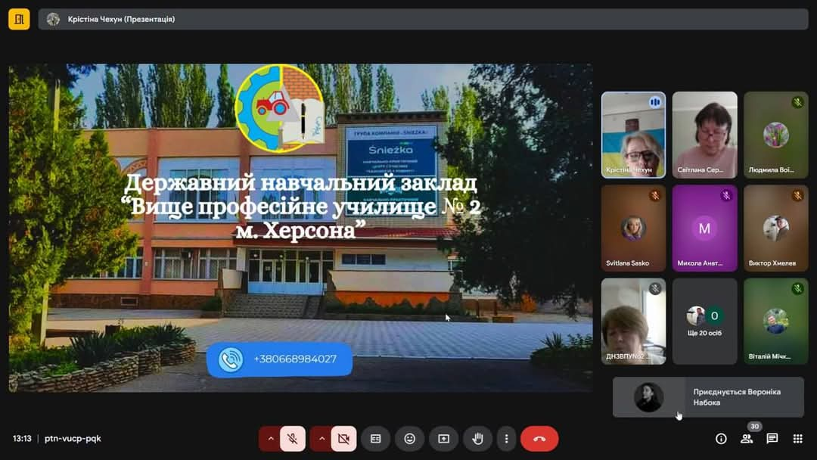
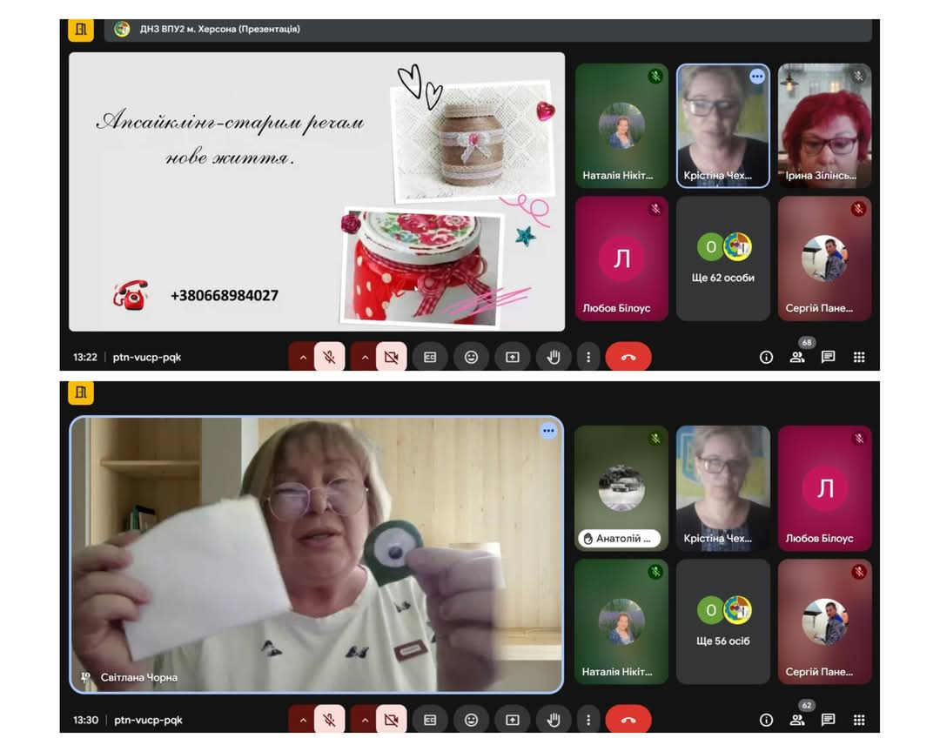
Профорієнтаційні візити( заходи) до закладів Херсонщини для здобувачів освіти та абітурієнтів
«Будівництво в орнаменті» - онлайн-день відкритих дверей до Дня вишиванки у ДНЗ "ВПУ №2 м. Херсона"
Цьогоріч День вишиванки у нас - про ідентичність, майстерність і натхнення, які можна передати навіть онлайн.
Під час віртуального Дня відкритих дверей для учнів міських шкіл ми говорили не лише про навчання, ми ділилися сенсами, закладеними у вишиванку та професію.
Сьогоднішня тема - "Будівництво в орнаменті" - об’єднала в собі глибокий сенс:
як вишивка зшиває покоління, так і кожна реміснича справа будує наше майбутнє.
Мозаїка з плитки - творчий простір для тих, хто бачить красу навіть у залишках будматеріалів

Slide 20
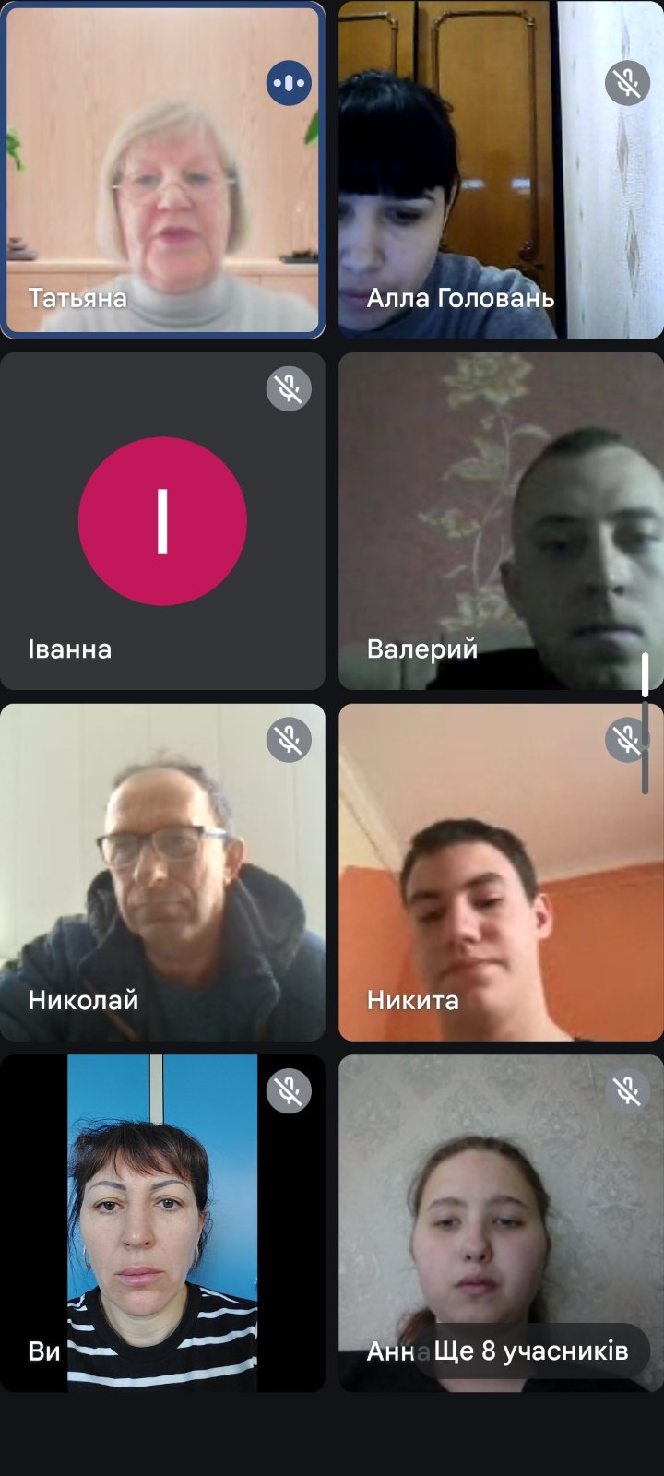
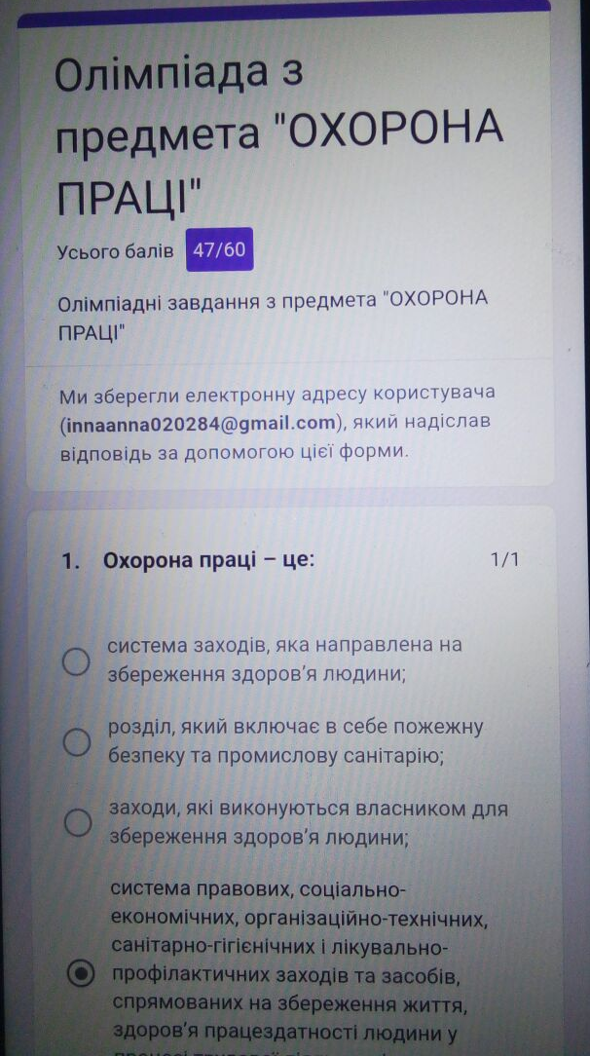
Тиждень Охорони праці та олімпіада з предмета «Охорона праці»
З метою виявлення і підтримки обдарованої молоді в системі професійної(професійно-технічної) освіти, підвищення рівня підготовки з предмета, сприяння розвитку творчої активності учнів та згідно плану роботи Навчально-методичного центру професійно-технічної освіти 18 березня 2025 року проведено обласну олімпіаду з предмета «Охорона праці» в режимі онлайн з використанням платформи Google Meet.
В обласній олімпіаді від ДНЗ «ВПУ-№ 2 м. Херсона» взяла участь учениця групи №27 Врублевська Анна (викладач Чередниченко С. Я)
Набравши 47 балів із 60 можливих, посіла ІV місце.

Slide 21
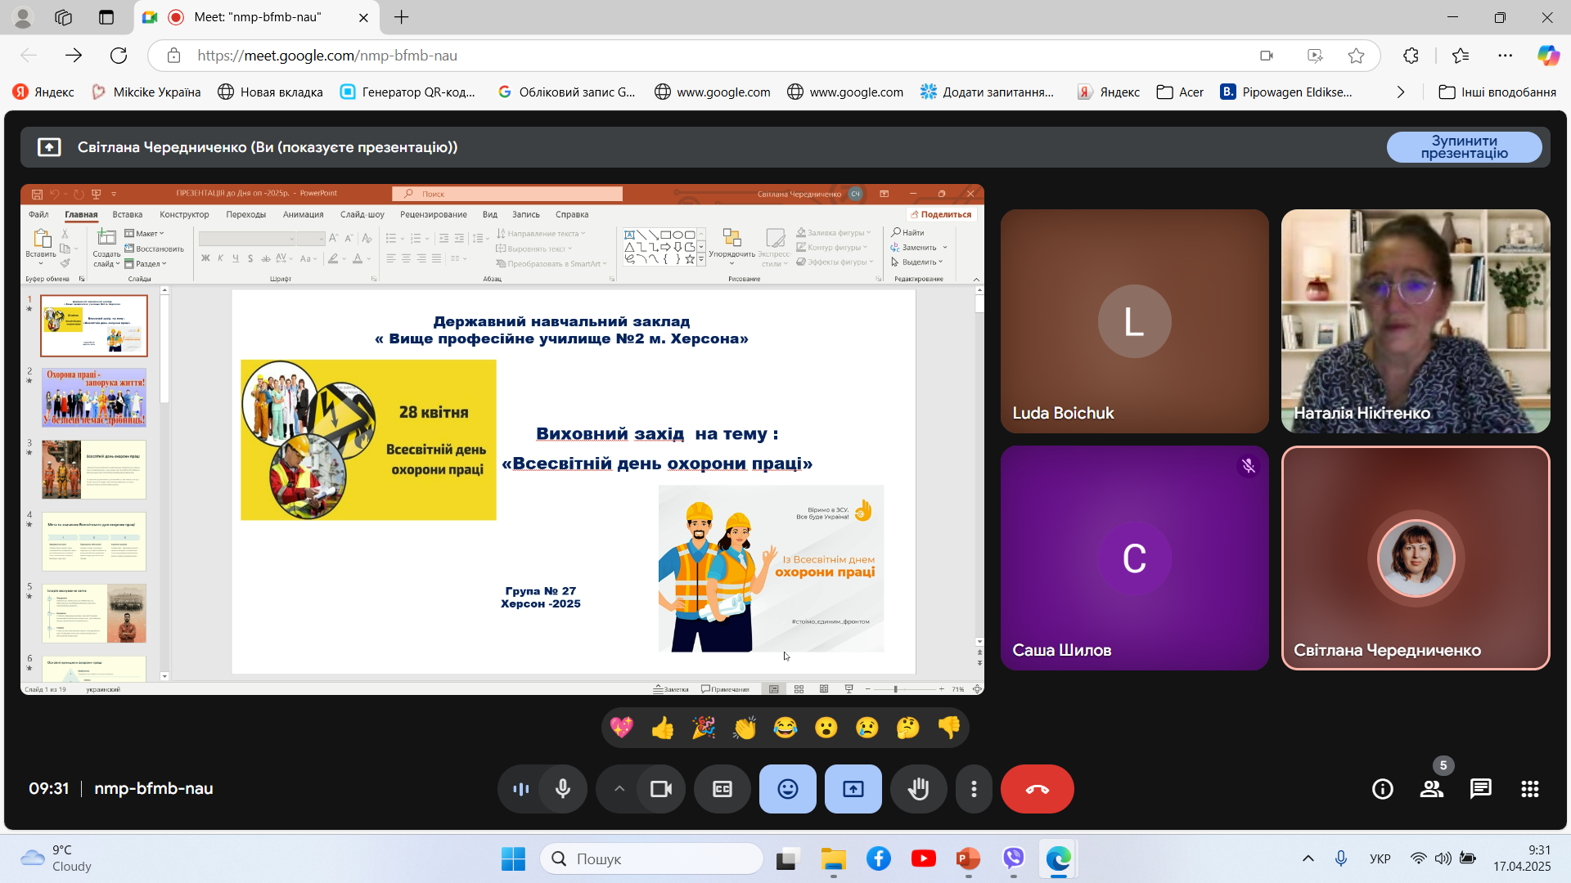
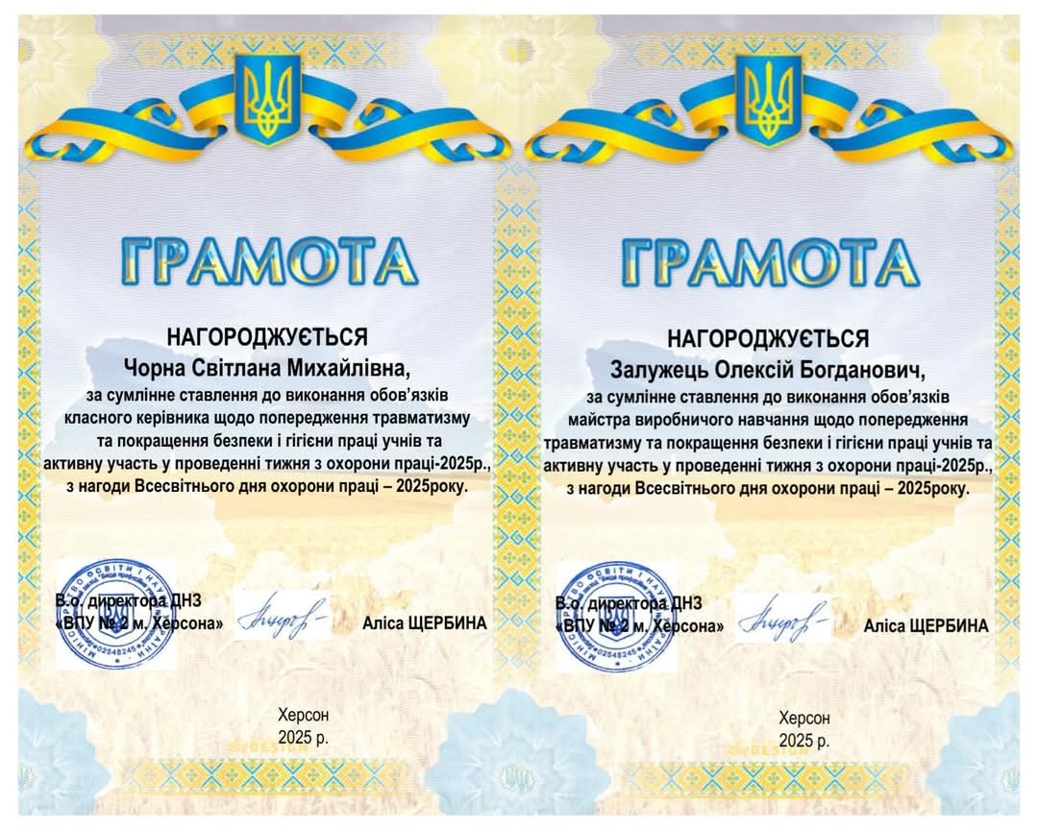
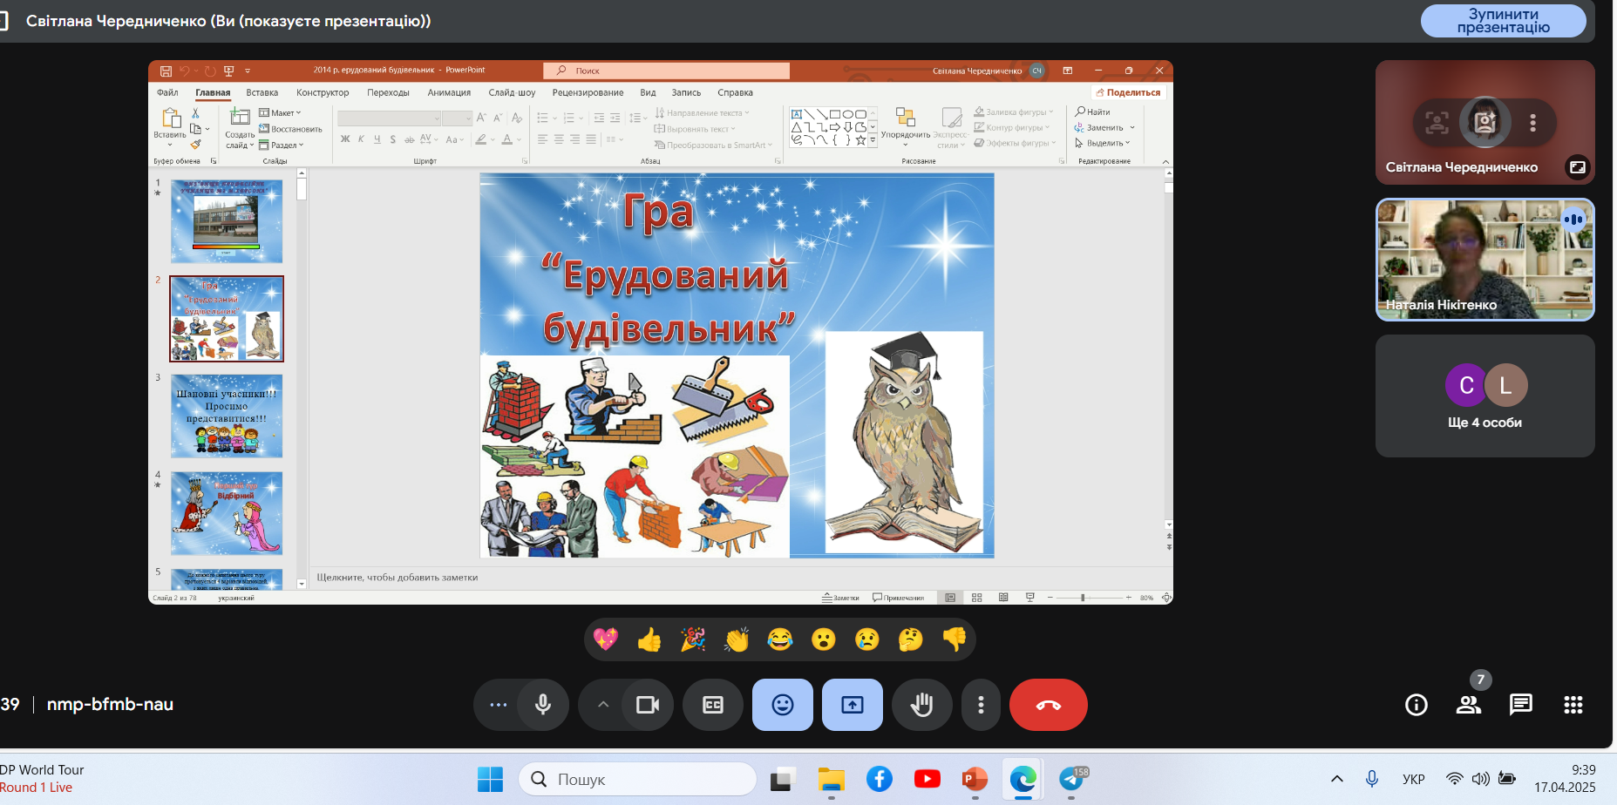
Тиждень Охорони праці та олімпіада з предмета охорони праці
До Всесвітнього дня охорони праці та Дня цивільного захисту - брейн-ринг знань і дій
У групі 27 відбувся пізнавальний та динамічний брейн-ринг, присвячений Всесвітньому дню охорони праці. Захід організували і провели викладач Чередниченко С.Я. та майстри виробничого навчання Нікітенко Н.А. та Бойчук Л.Д.
Вітаємо також майстра в/н Залужець О.Б. та викладачку Чорну С.М., які були відзначені почесними грамотами за активну участь у заходах із цивільного захисту.

Slide 22
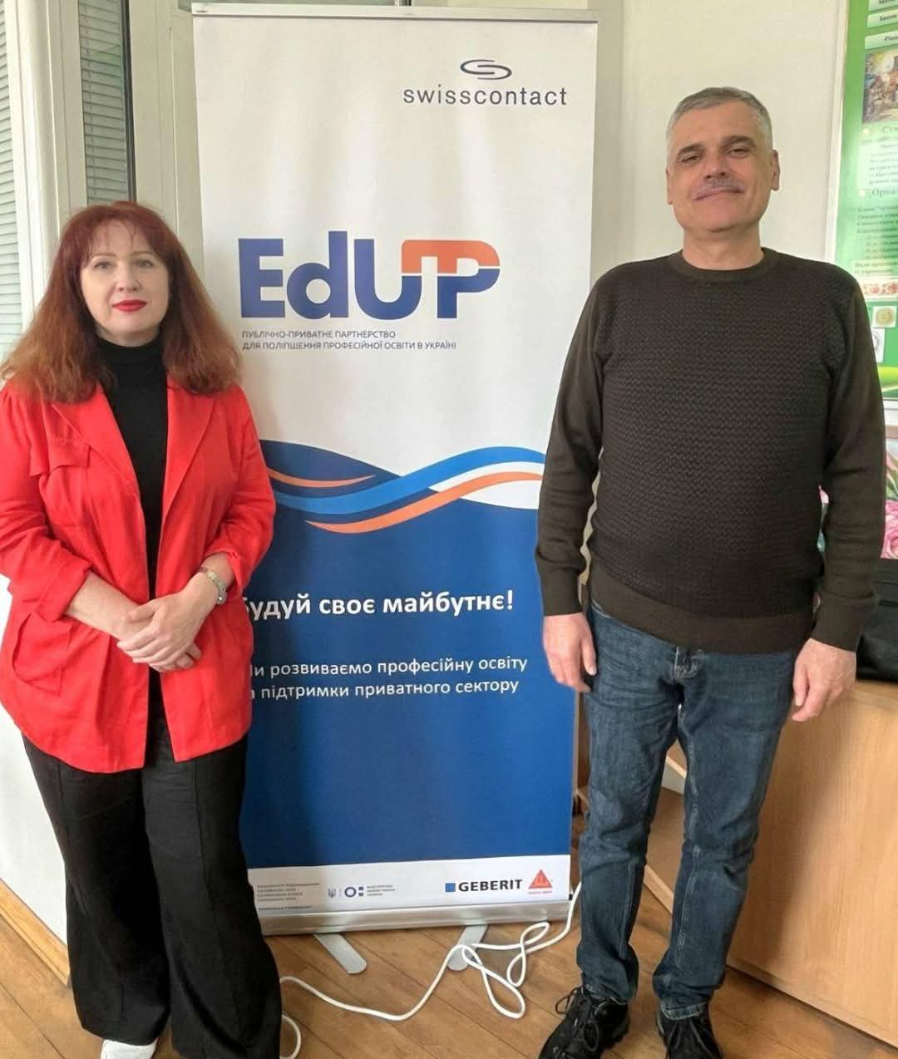


Розробка та переосмислення навчальних освітніх програм
Методист ДНЗ «ВПУ №2 м. Херсона» Калініна Л.М. та викладач спецдисциплін Лисенко О.М. долучилися до навчального курсу «Освітні програми для сфери професійної освіти», який триває з 12 травня до 04 липня 2025 року за підтримки проєкту EdUР.
З 27 по 29 травня вони брали участь у практичній частині курсу у м. Вінниця, де працювали над розробкою освітньої програми з професії «Штукатур».
Основні етапи роботи:
Формування навчальних модулів
Побудова навчальних траєкторій
Розробка плану та програми освітнього компонента

Slide 23


Slide 24


Slide 25


Slide 26


Slide 27


Slide 28


Slide 29


Slide 30


Slide 31

ДЯКУЮ ЗА УВАГУ!

